Slide 1
Экологическое воспитание дошкольников в летний период
Выполнила воспитатель:
Симонова Елена Александровна

Slide 2
Цель:
Воспитание экологически грамотного, социально активного дошкольника, ответственного за состояние окружающей среды, бережно относящегося к богатствам природы.

Slide 3
Я поставила перед собой следующие задачи:
- воспитывать у детей элементарные основы и знания экологической культуры;
- познакомить с представителями живой и неживой природы;
- сформировать у детей своей группы эмоционально – положительное отношение к природе;
- воспитывать желание постоянно соблюдать правила поведения в природе.

Slide 4
Формы и методы работы.
- целевые прогулки и экскурсии
- наблюдения, беседы;
- использование художественной литературы;
- рассматривание картин, иллюстраций о природе;
- игры: - дидактические,
- подвижные
- опытническая деятельность;

Slide 5
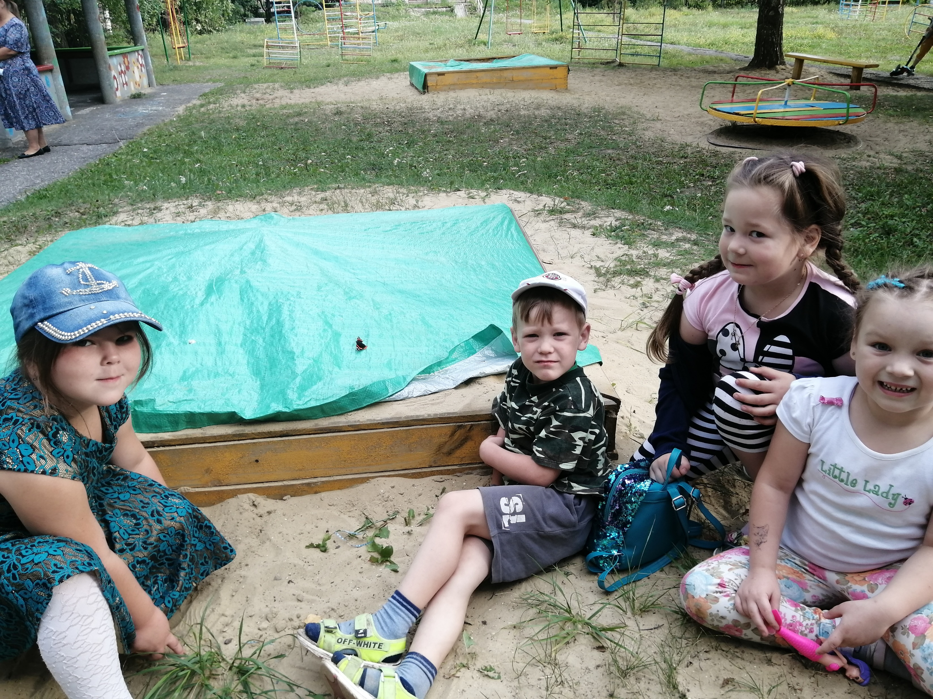
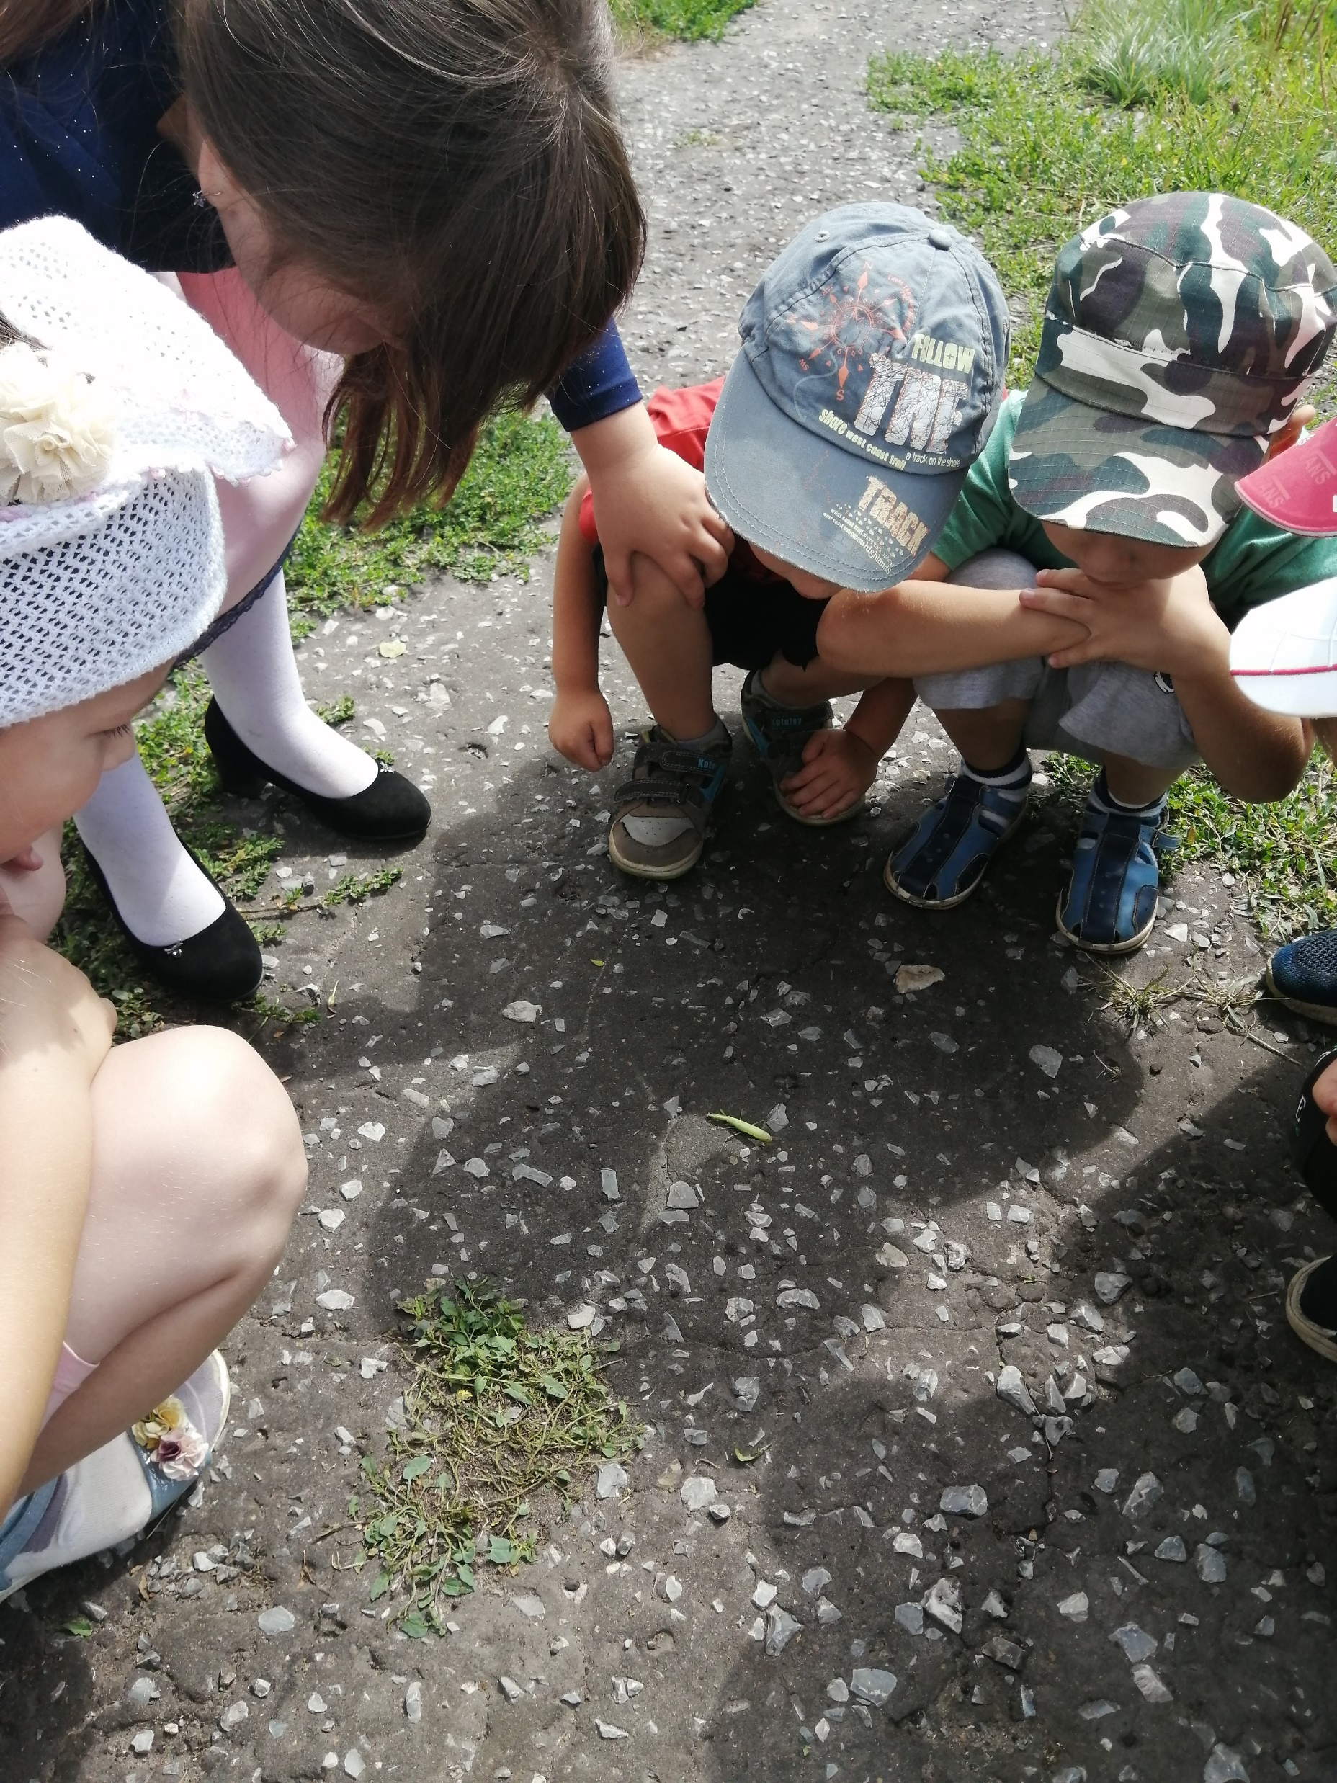
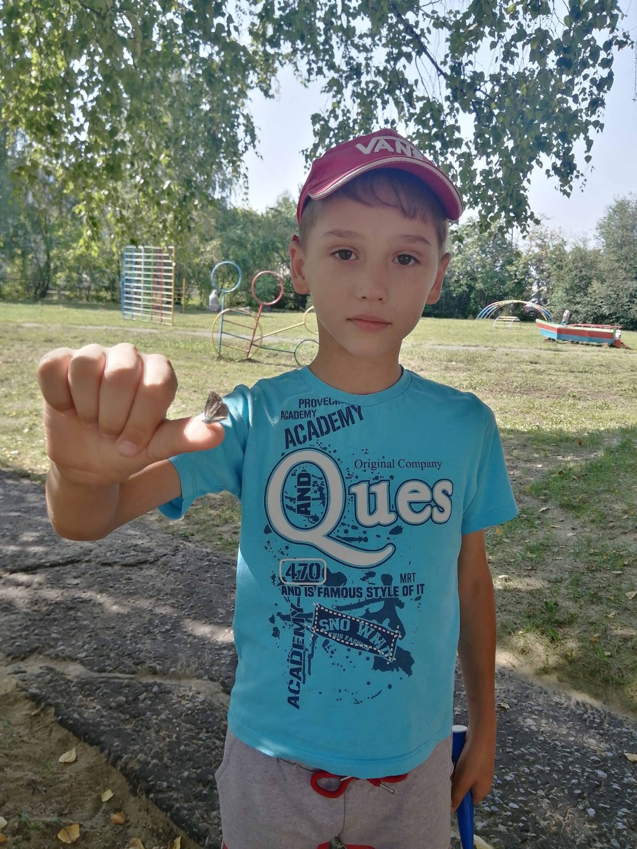
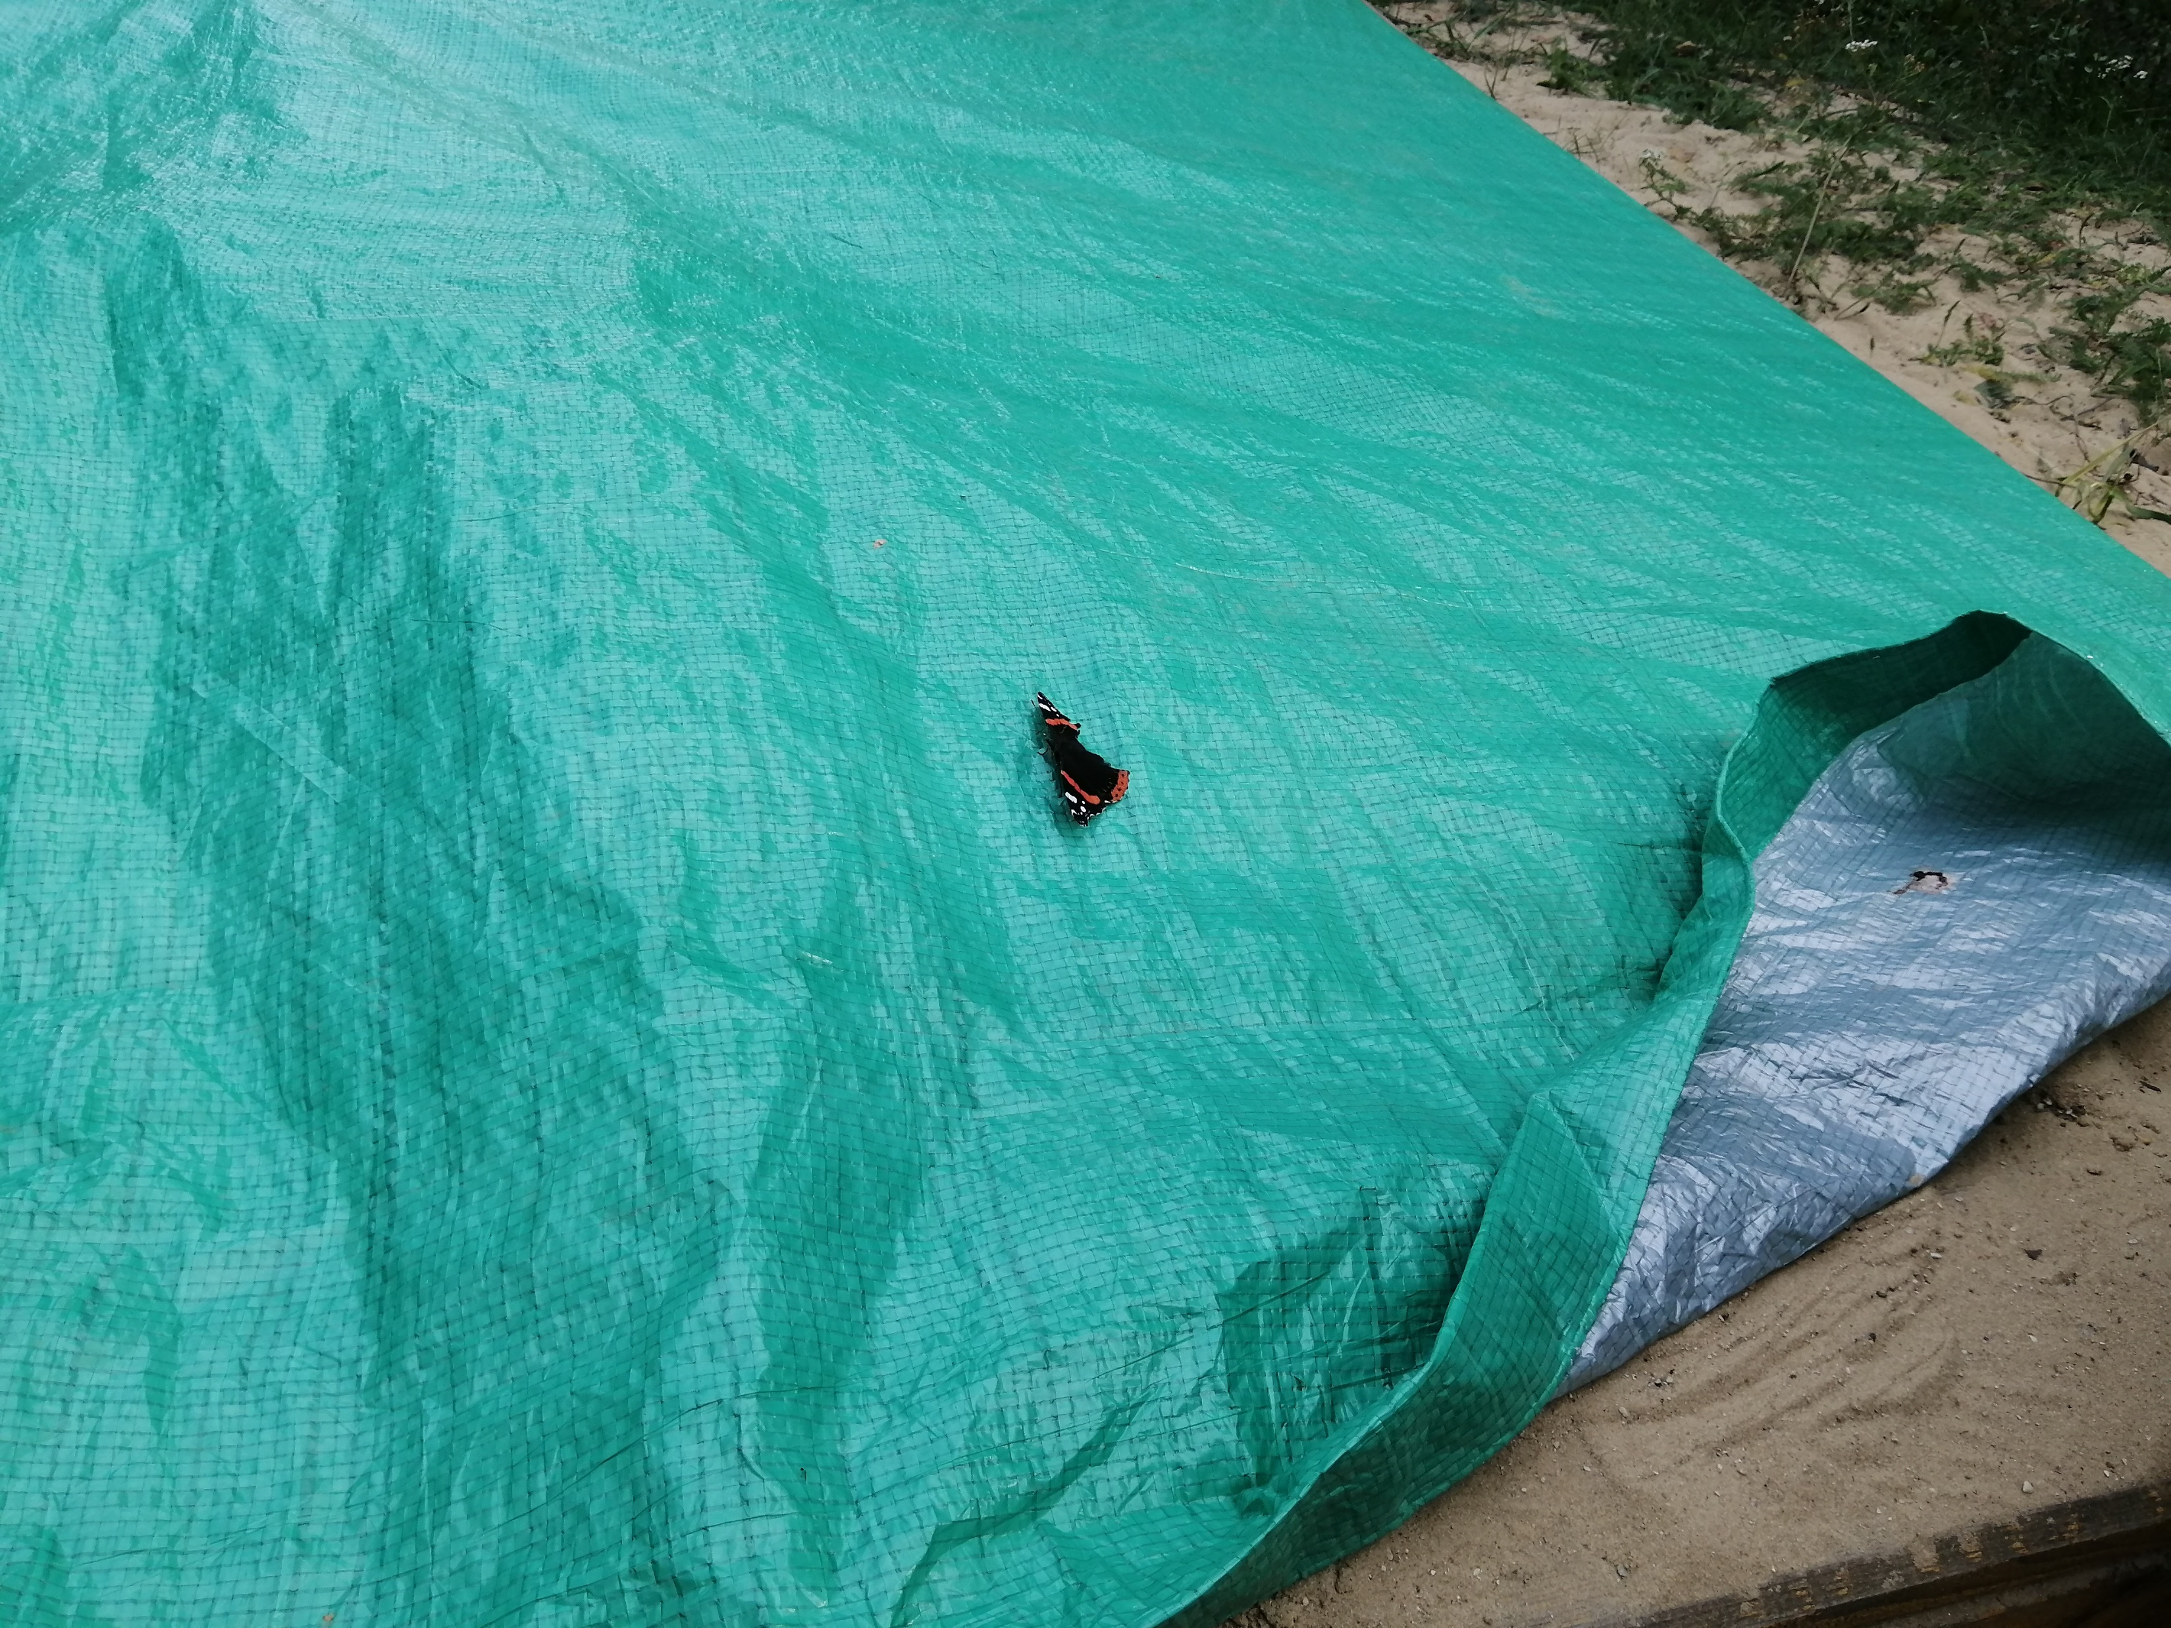
Наблюдение за живой природой. Насекомые

Slide 6
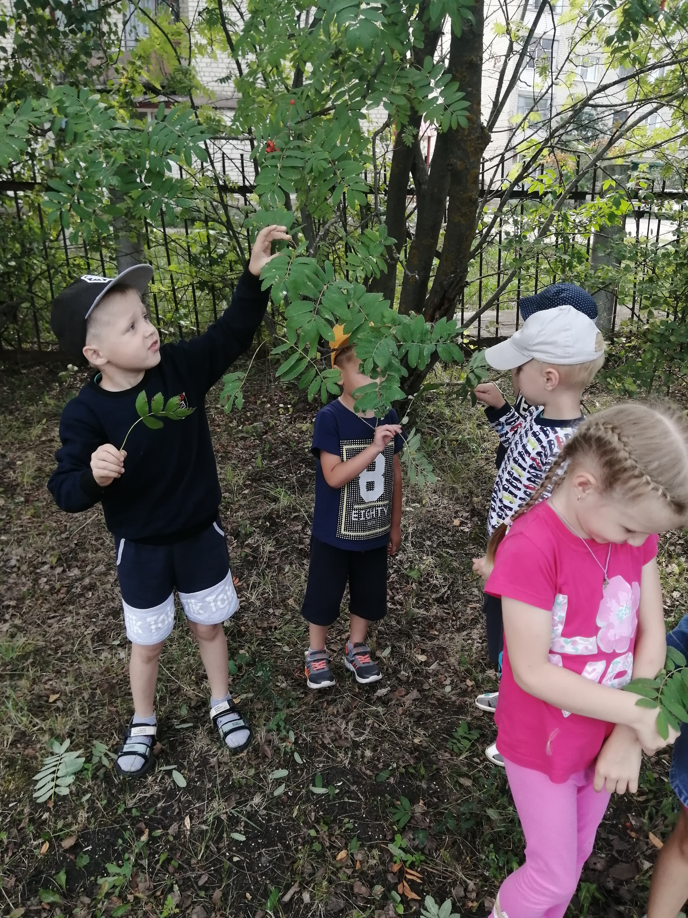
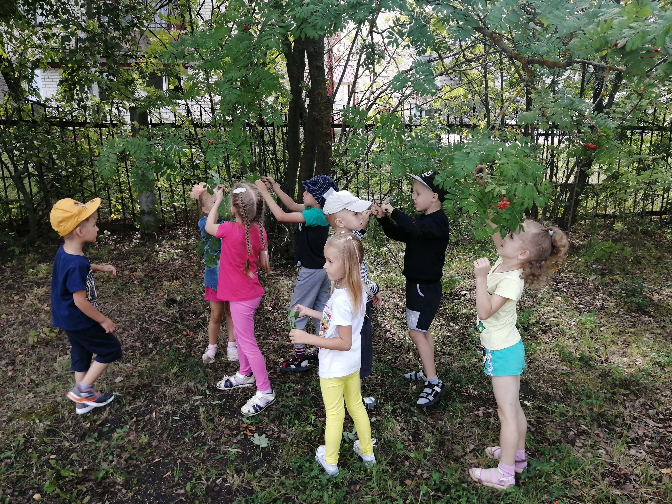
Сбор листьев для гербария

Slide 7
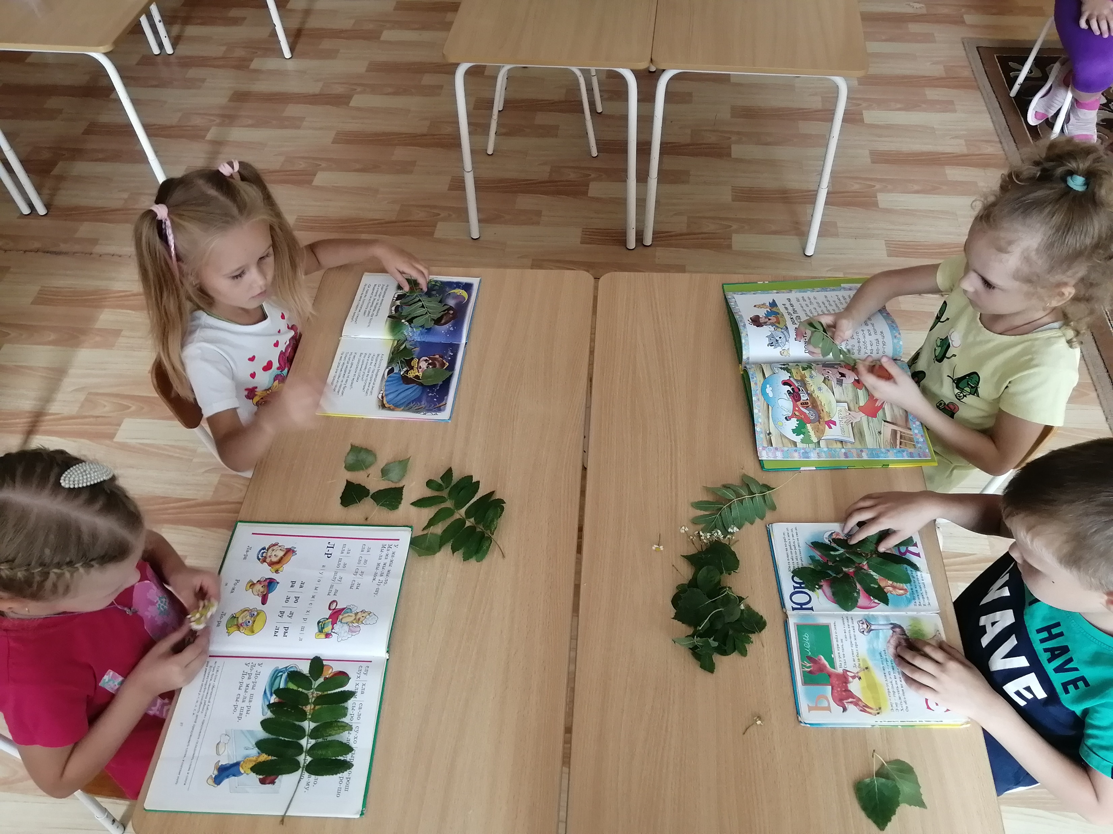
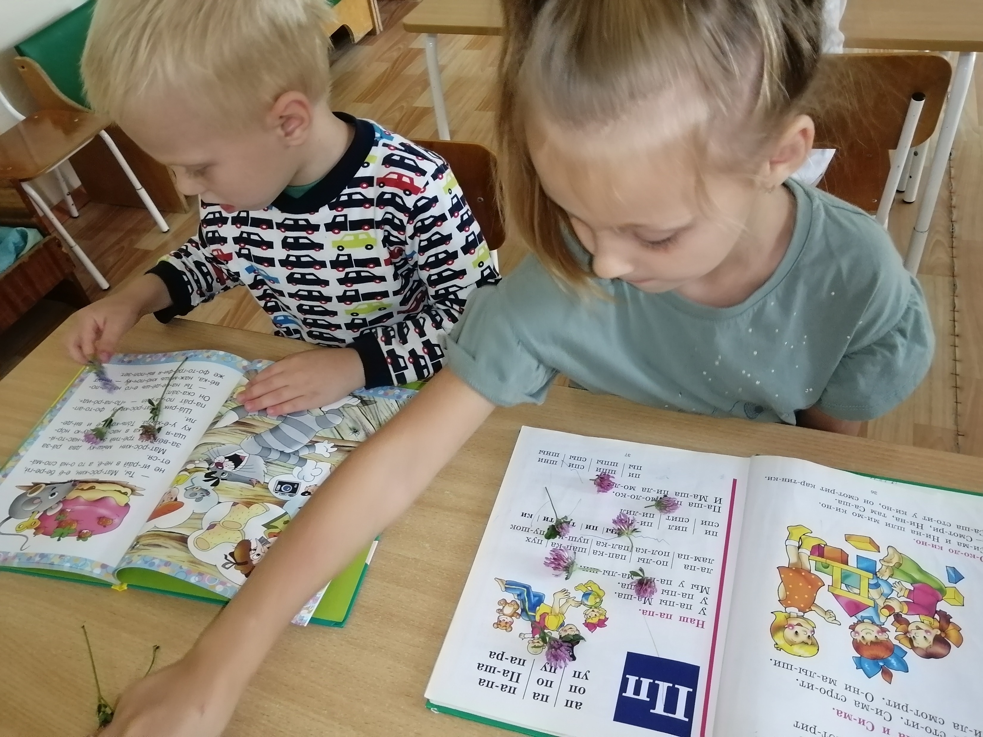
Оформление гербария

Slide 8
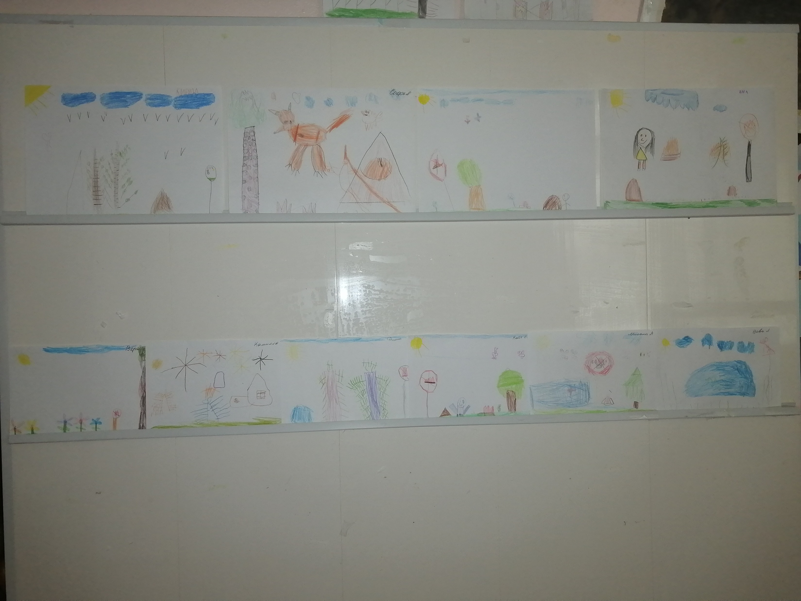
Рисование: «Бережем природу!»

Slide 9
Экологическая тропа на территории детского сада
Экологическая тропинка позволяет более продуктивно использовать обычные прогулки с детьми для экологических занятий и одновременно для оздоровления детей на свежем воздухе. На тропе можно проводить наблюдения, игры, театрализованные занятия, экскурсии.

Slide 10
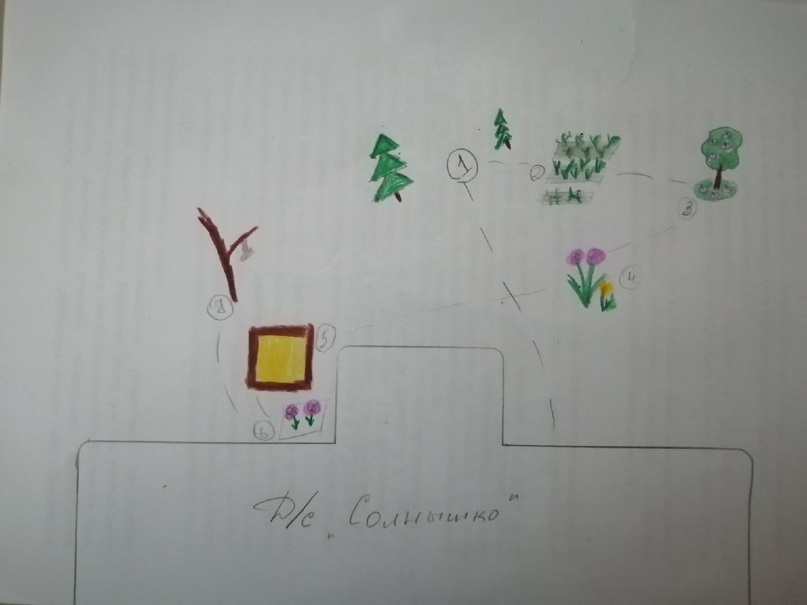

Slide 11
Паспорт содержит тропинки изучаемых объектов.
1 – Елочки
2 – Во саду ли, в огороде
3 – Яблочный сад
4 - Жужжащий и ползающий мир (луг)
5 –Летняя лаборатория (песочница)
6 – Цветник
7 – Птичий городок

Slide 12
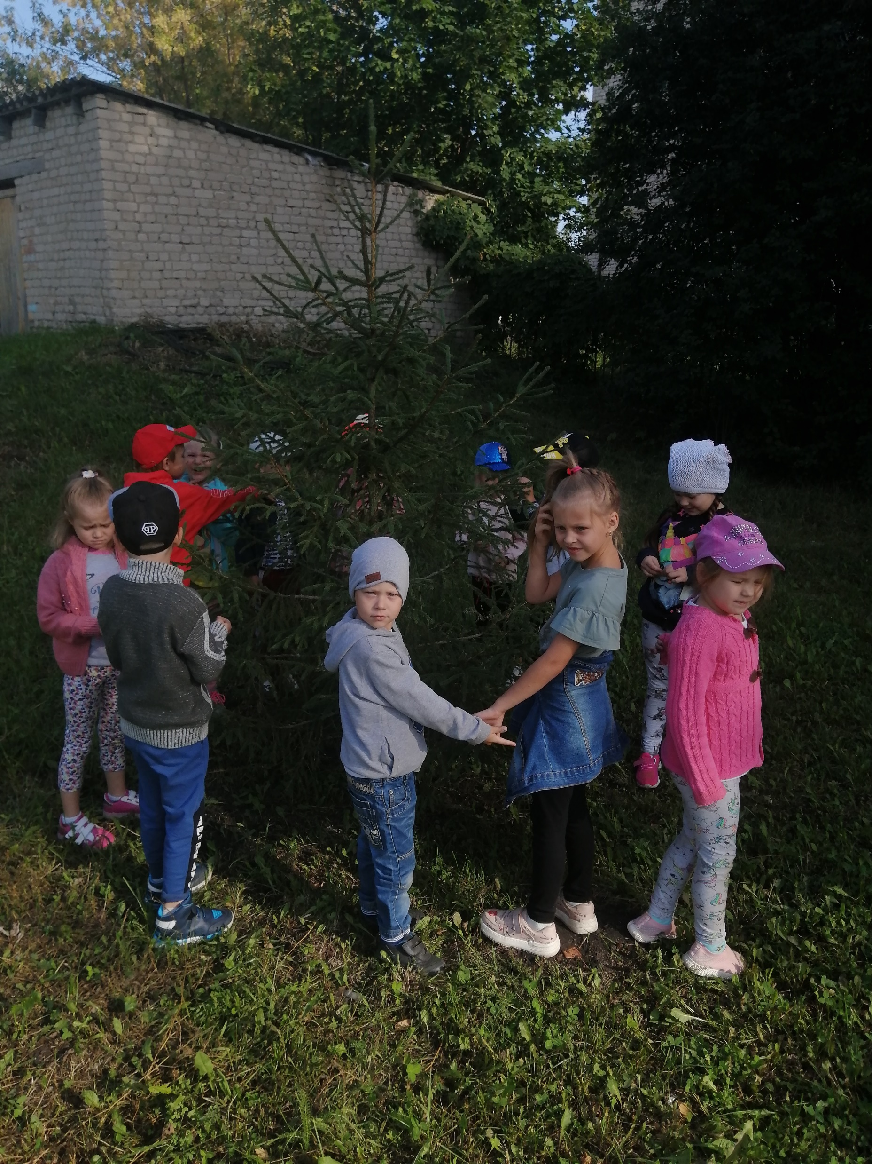
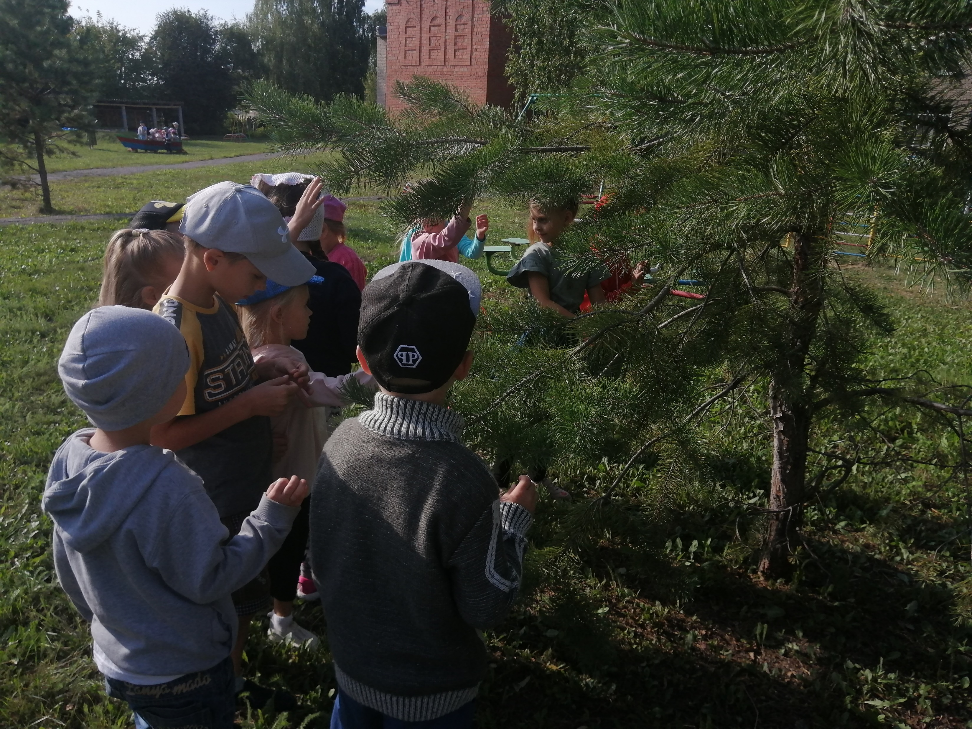
Елочки

Slide 13
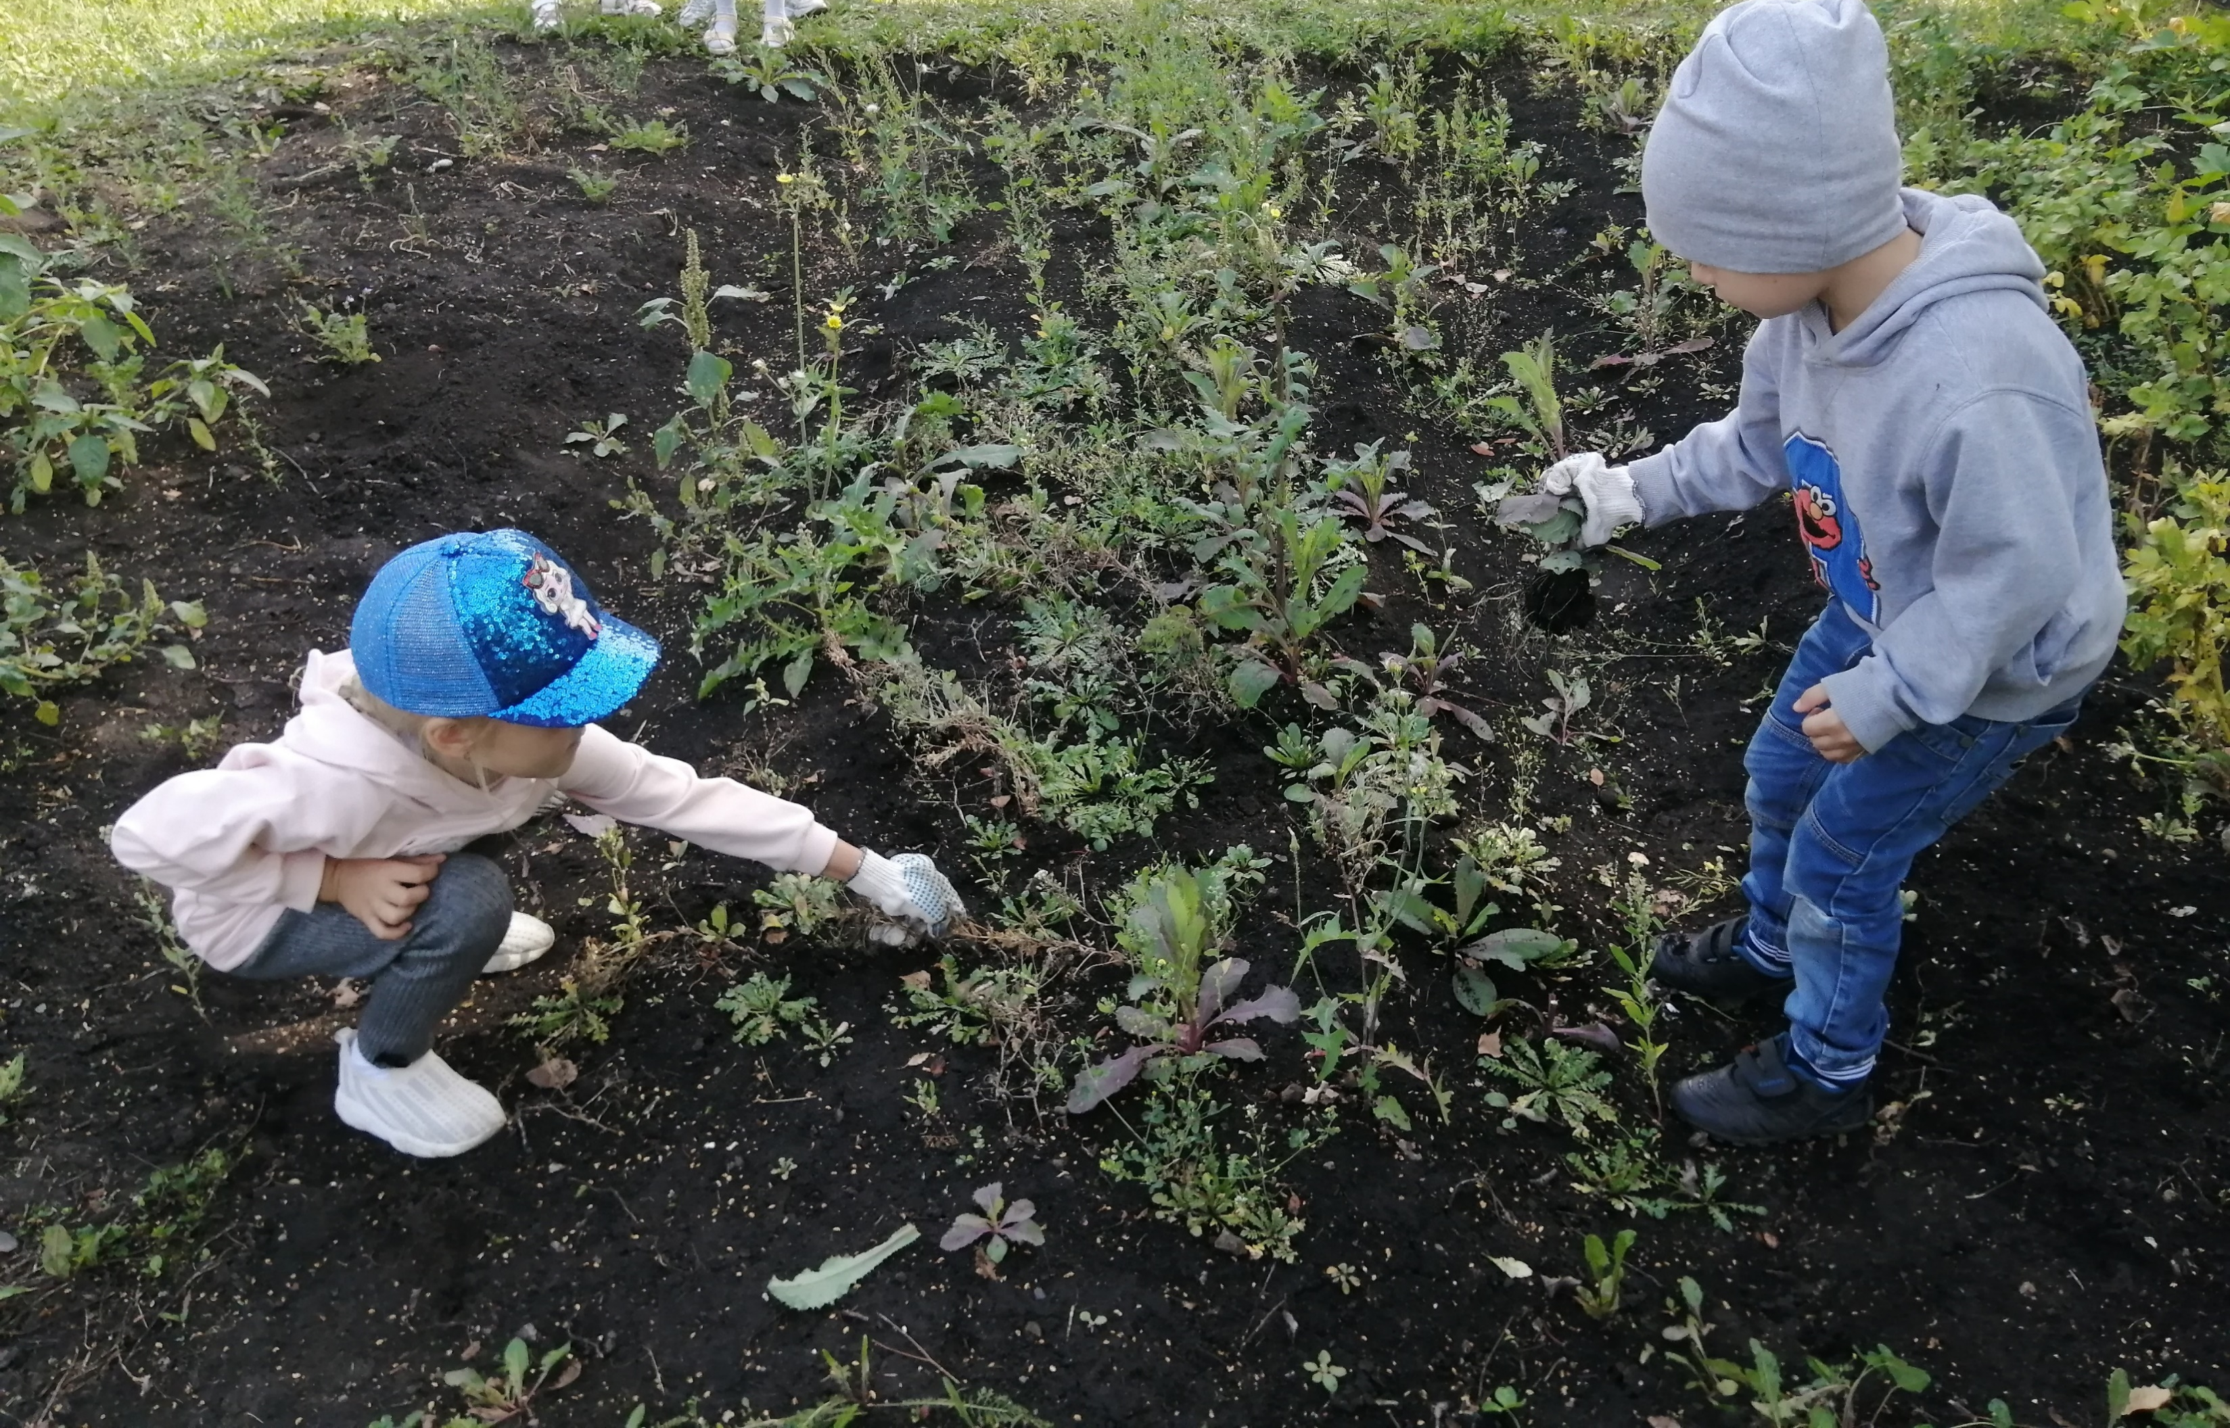
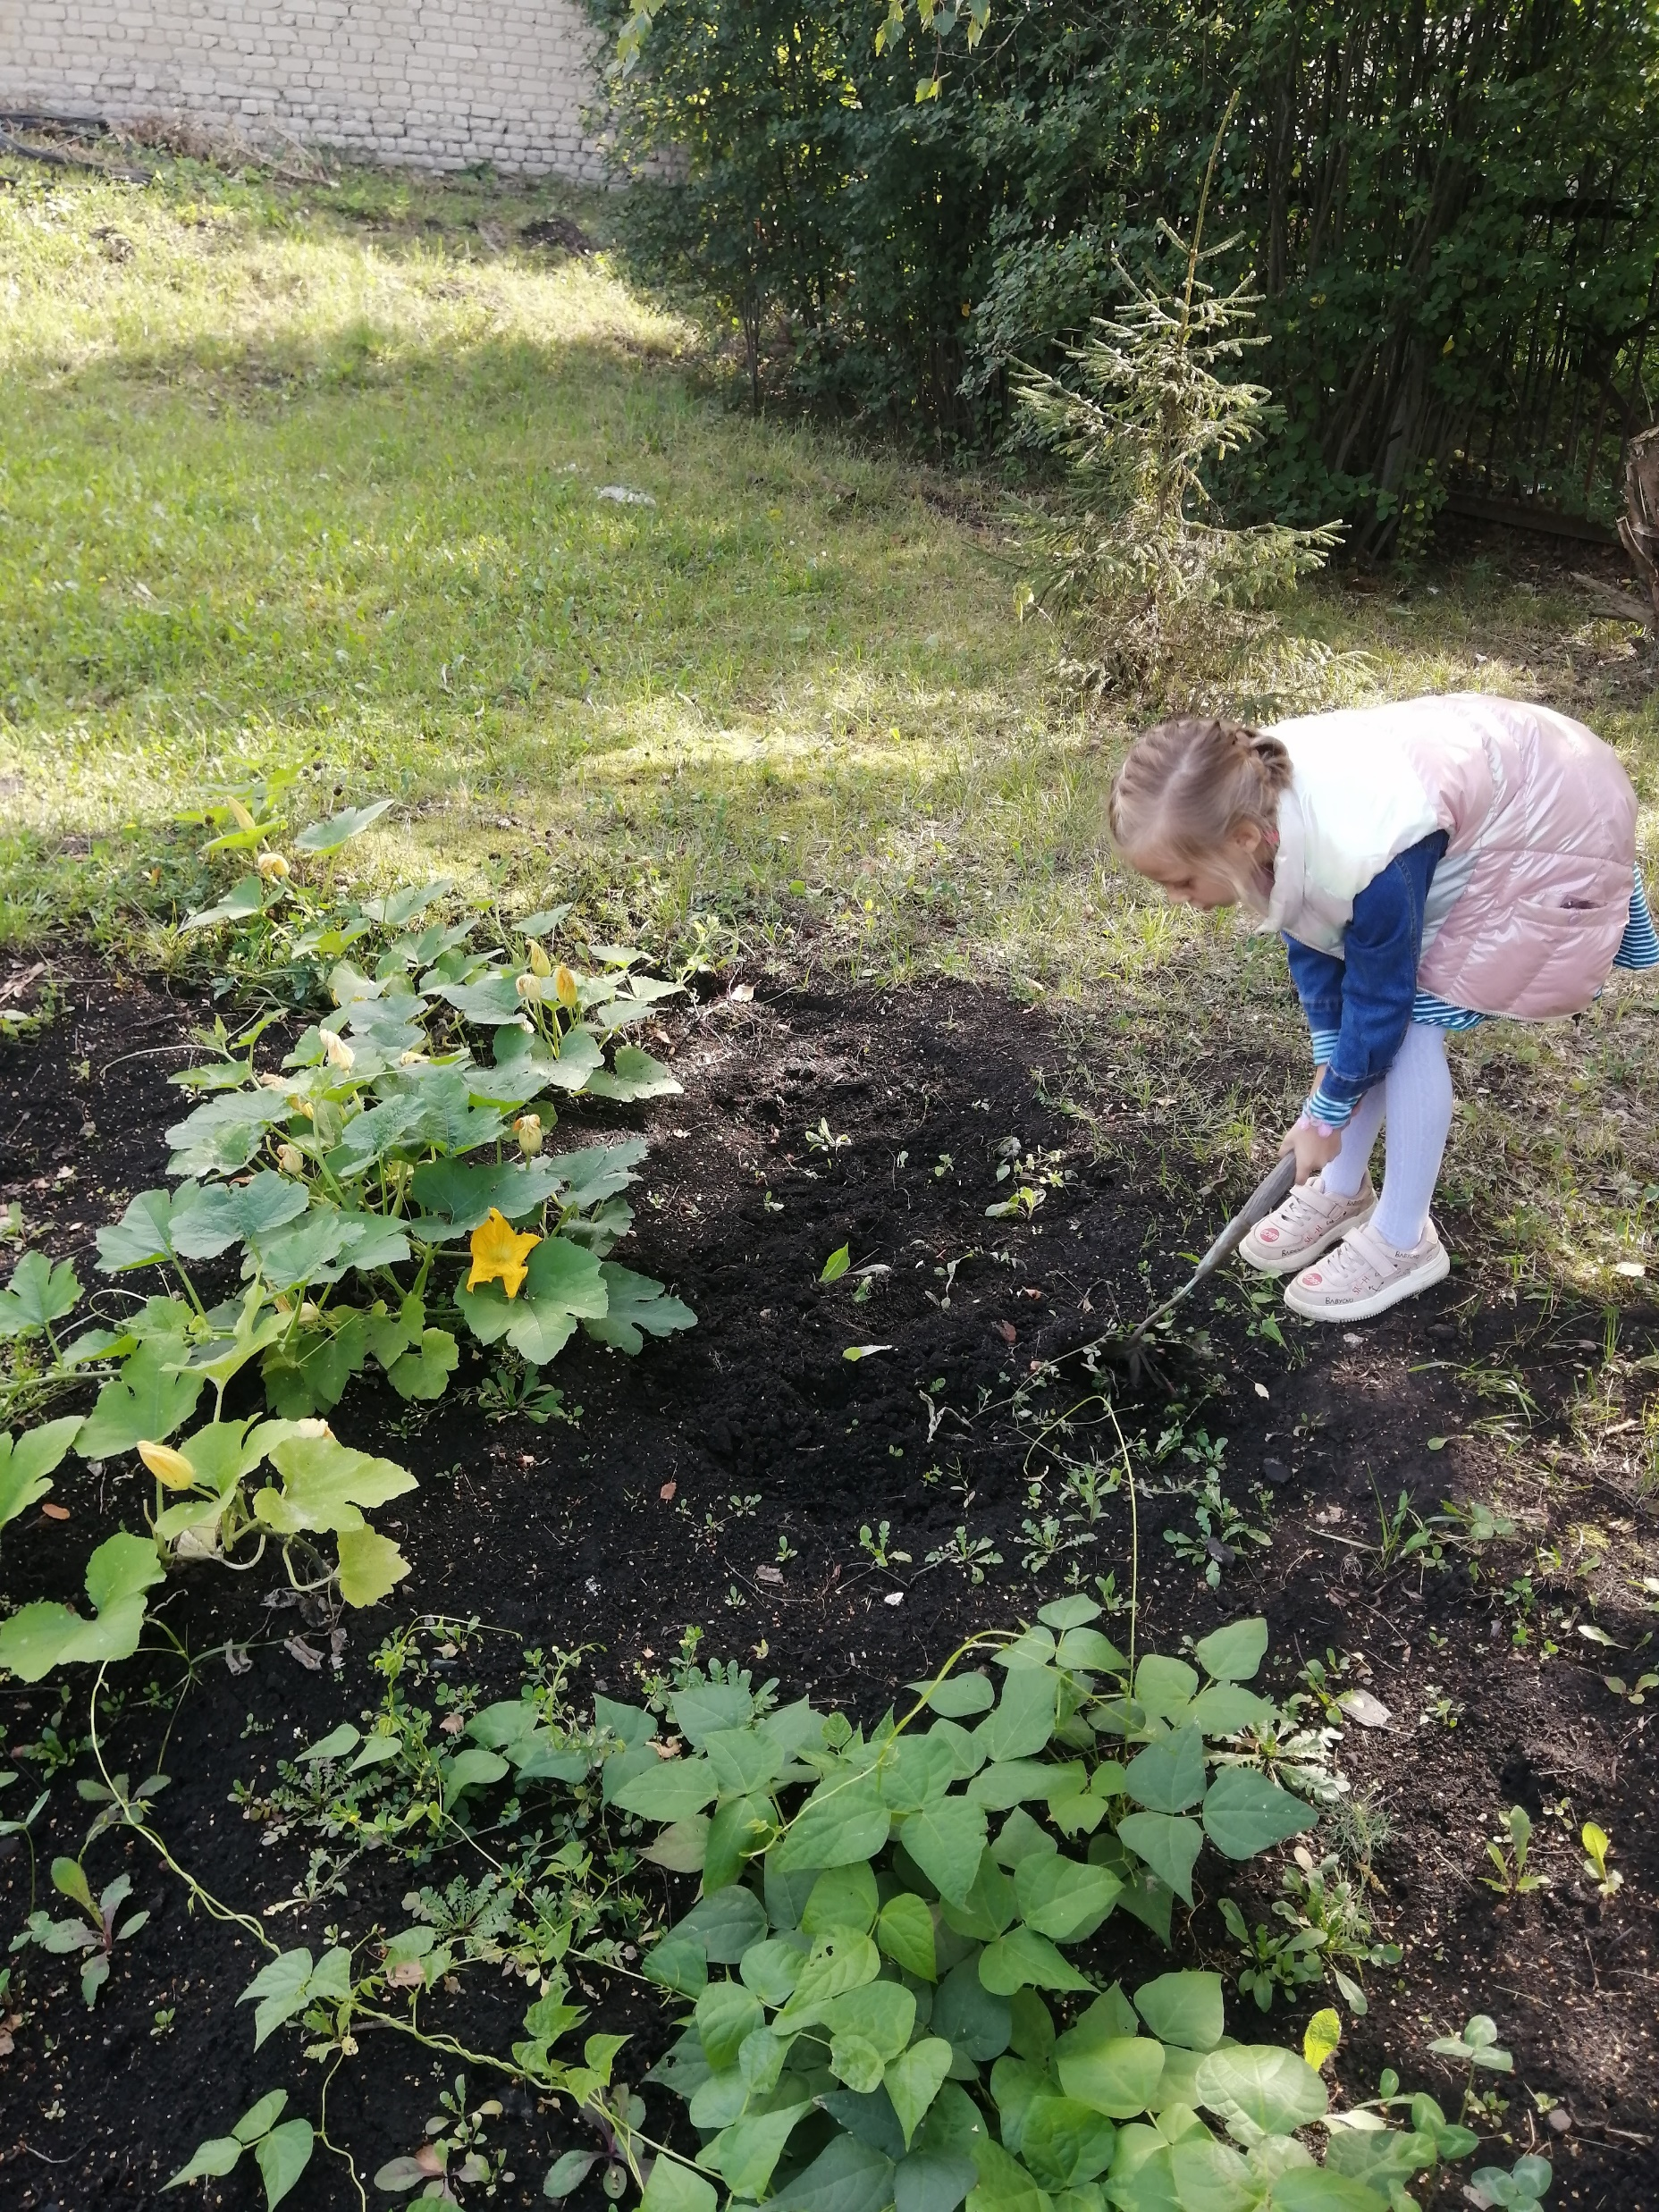
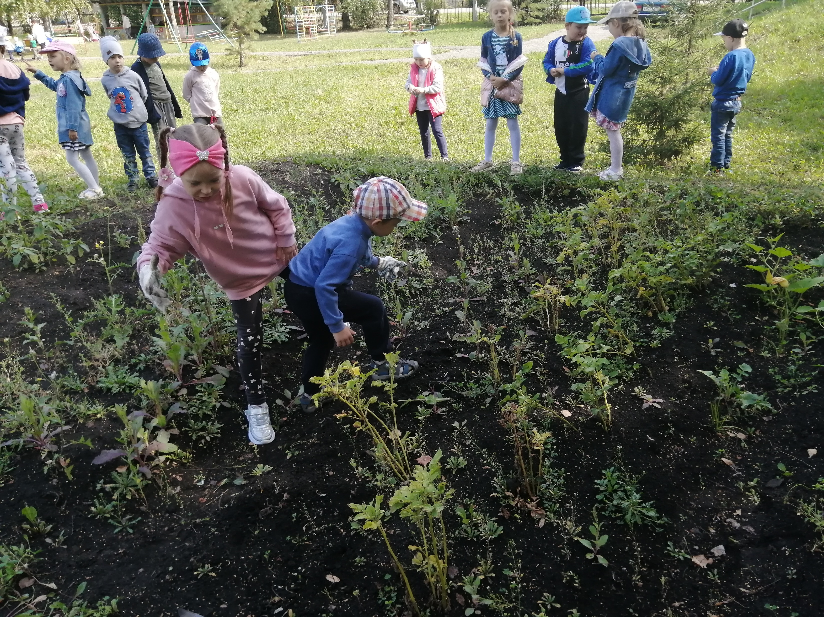
Во саду ли, в огороде.

Slide 14
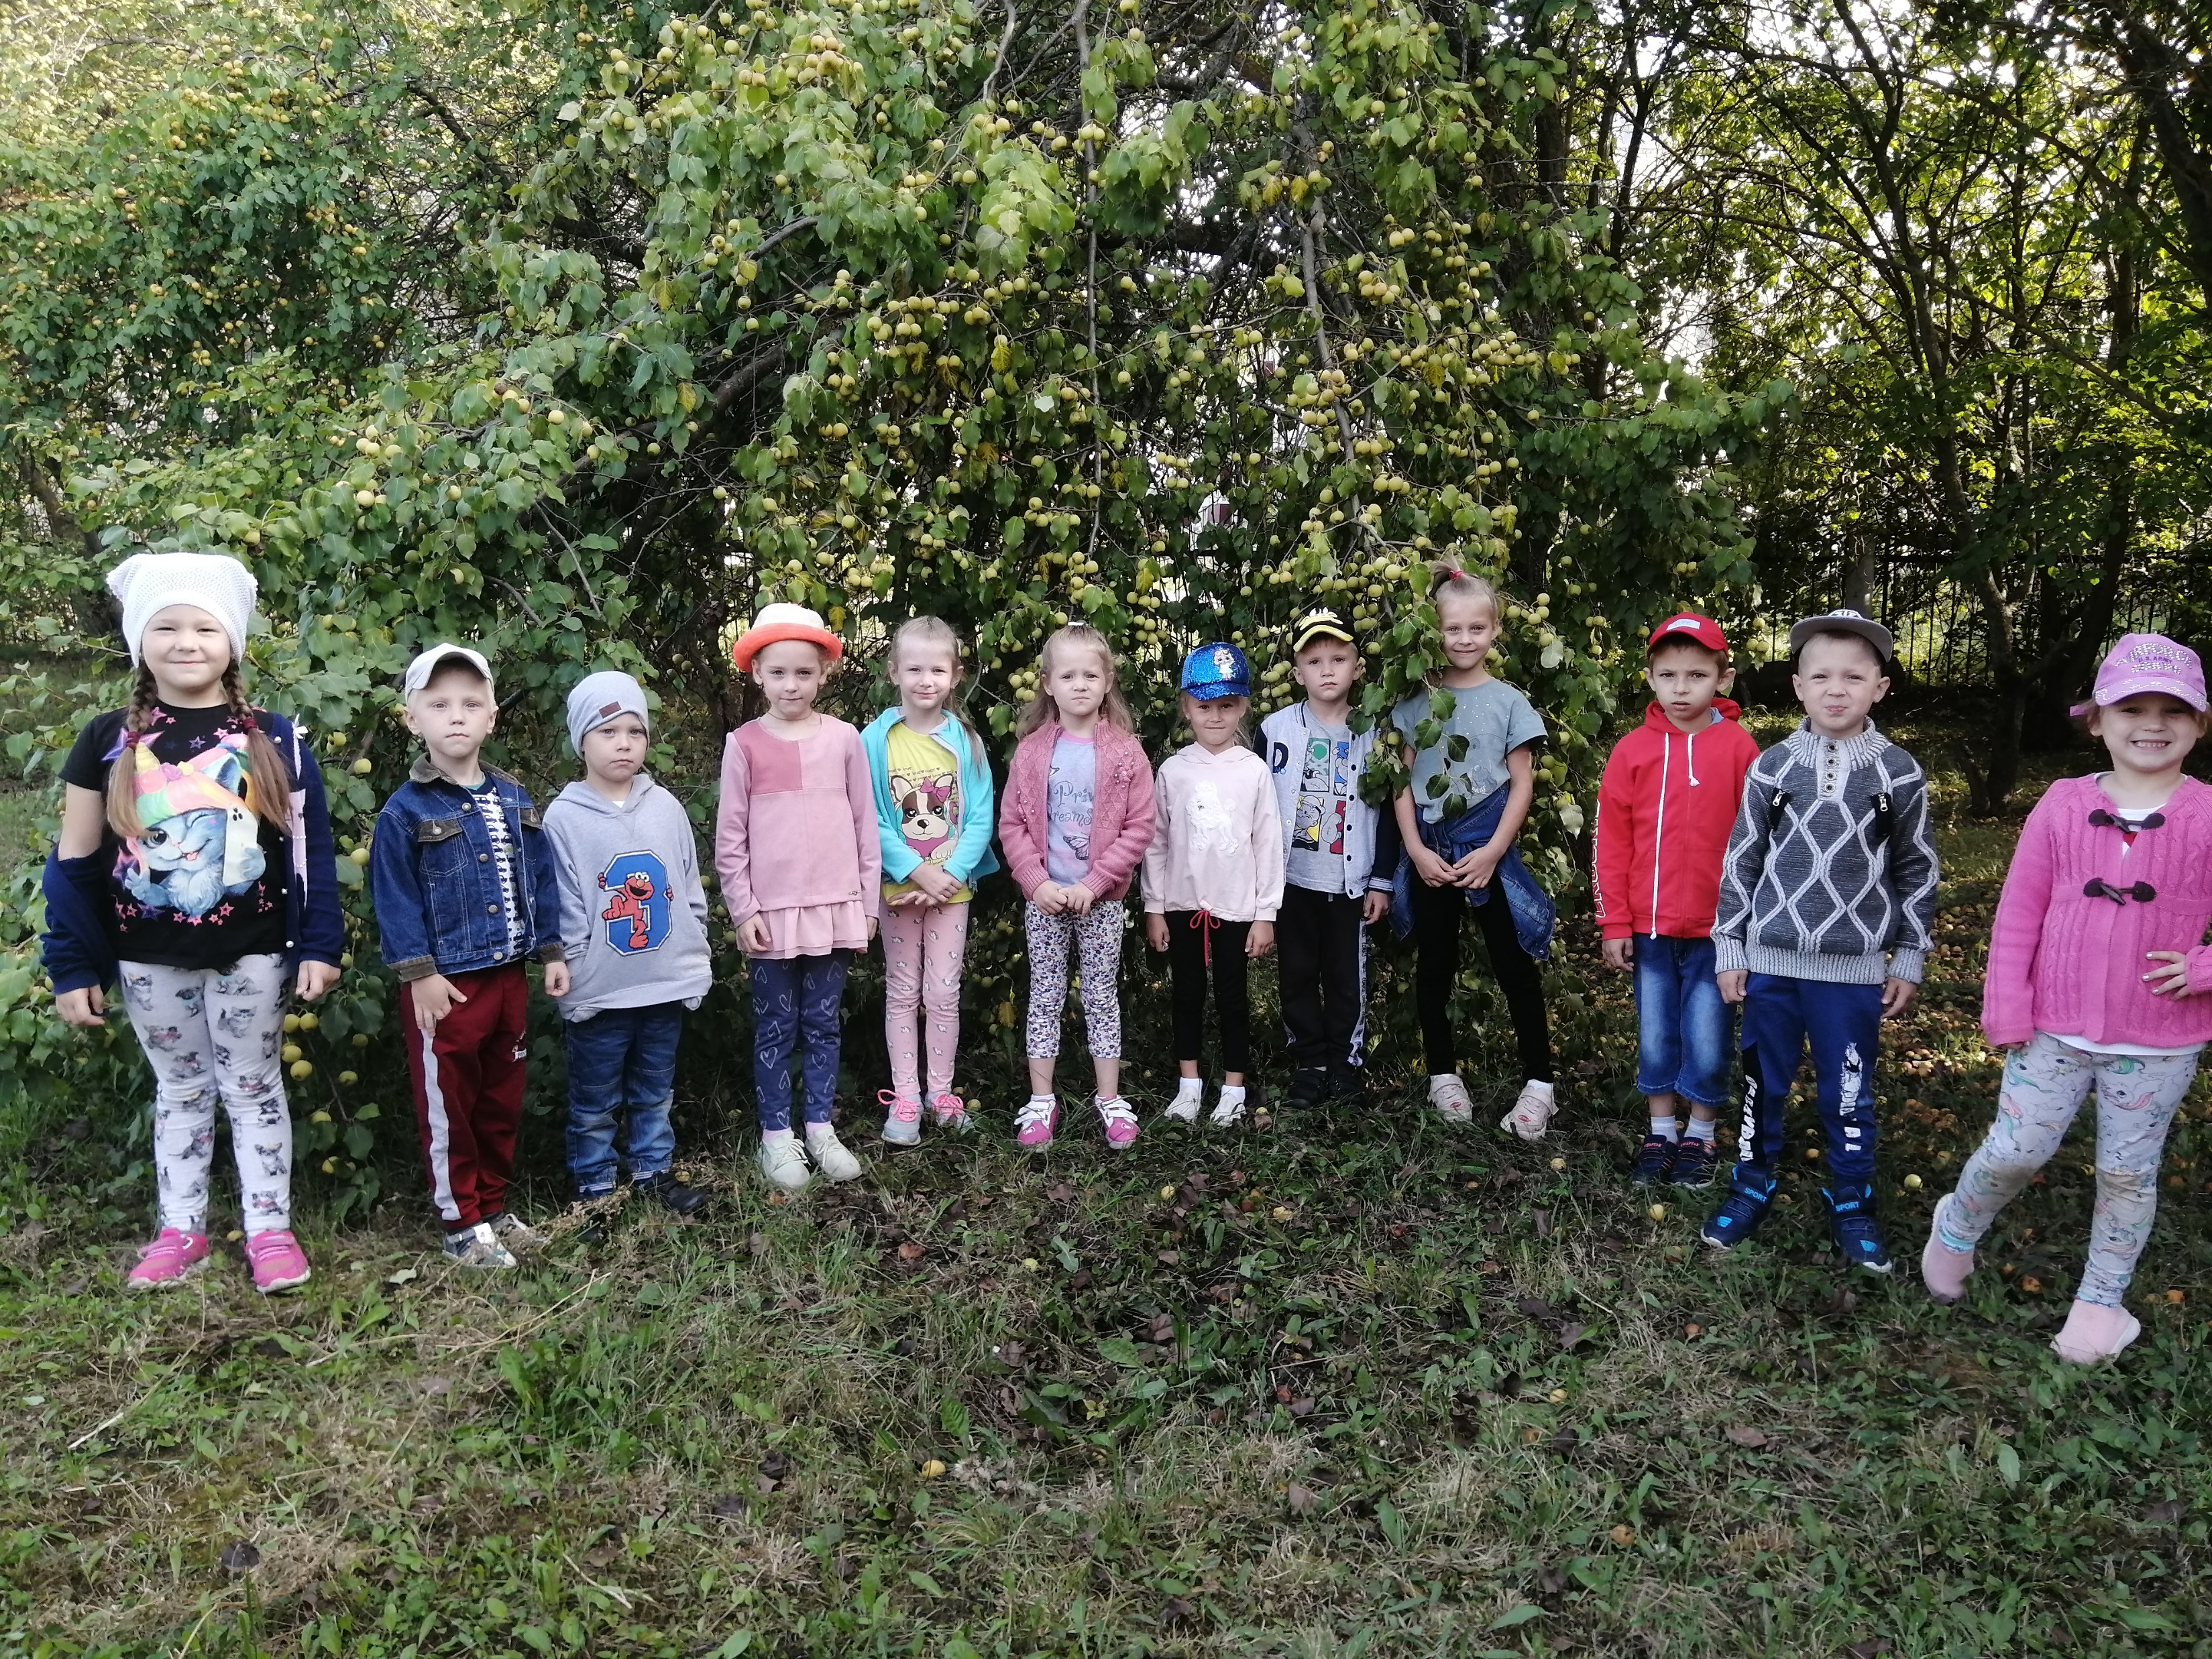
Яблочный сад

Slide 15
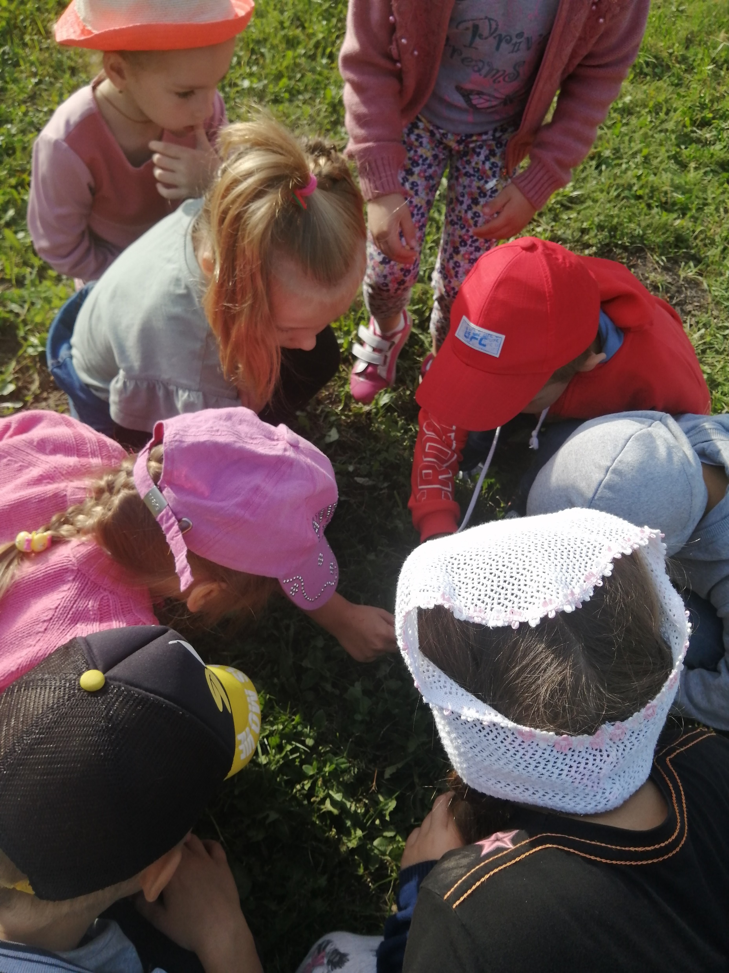
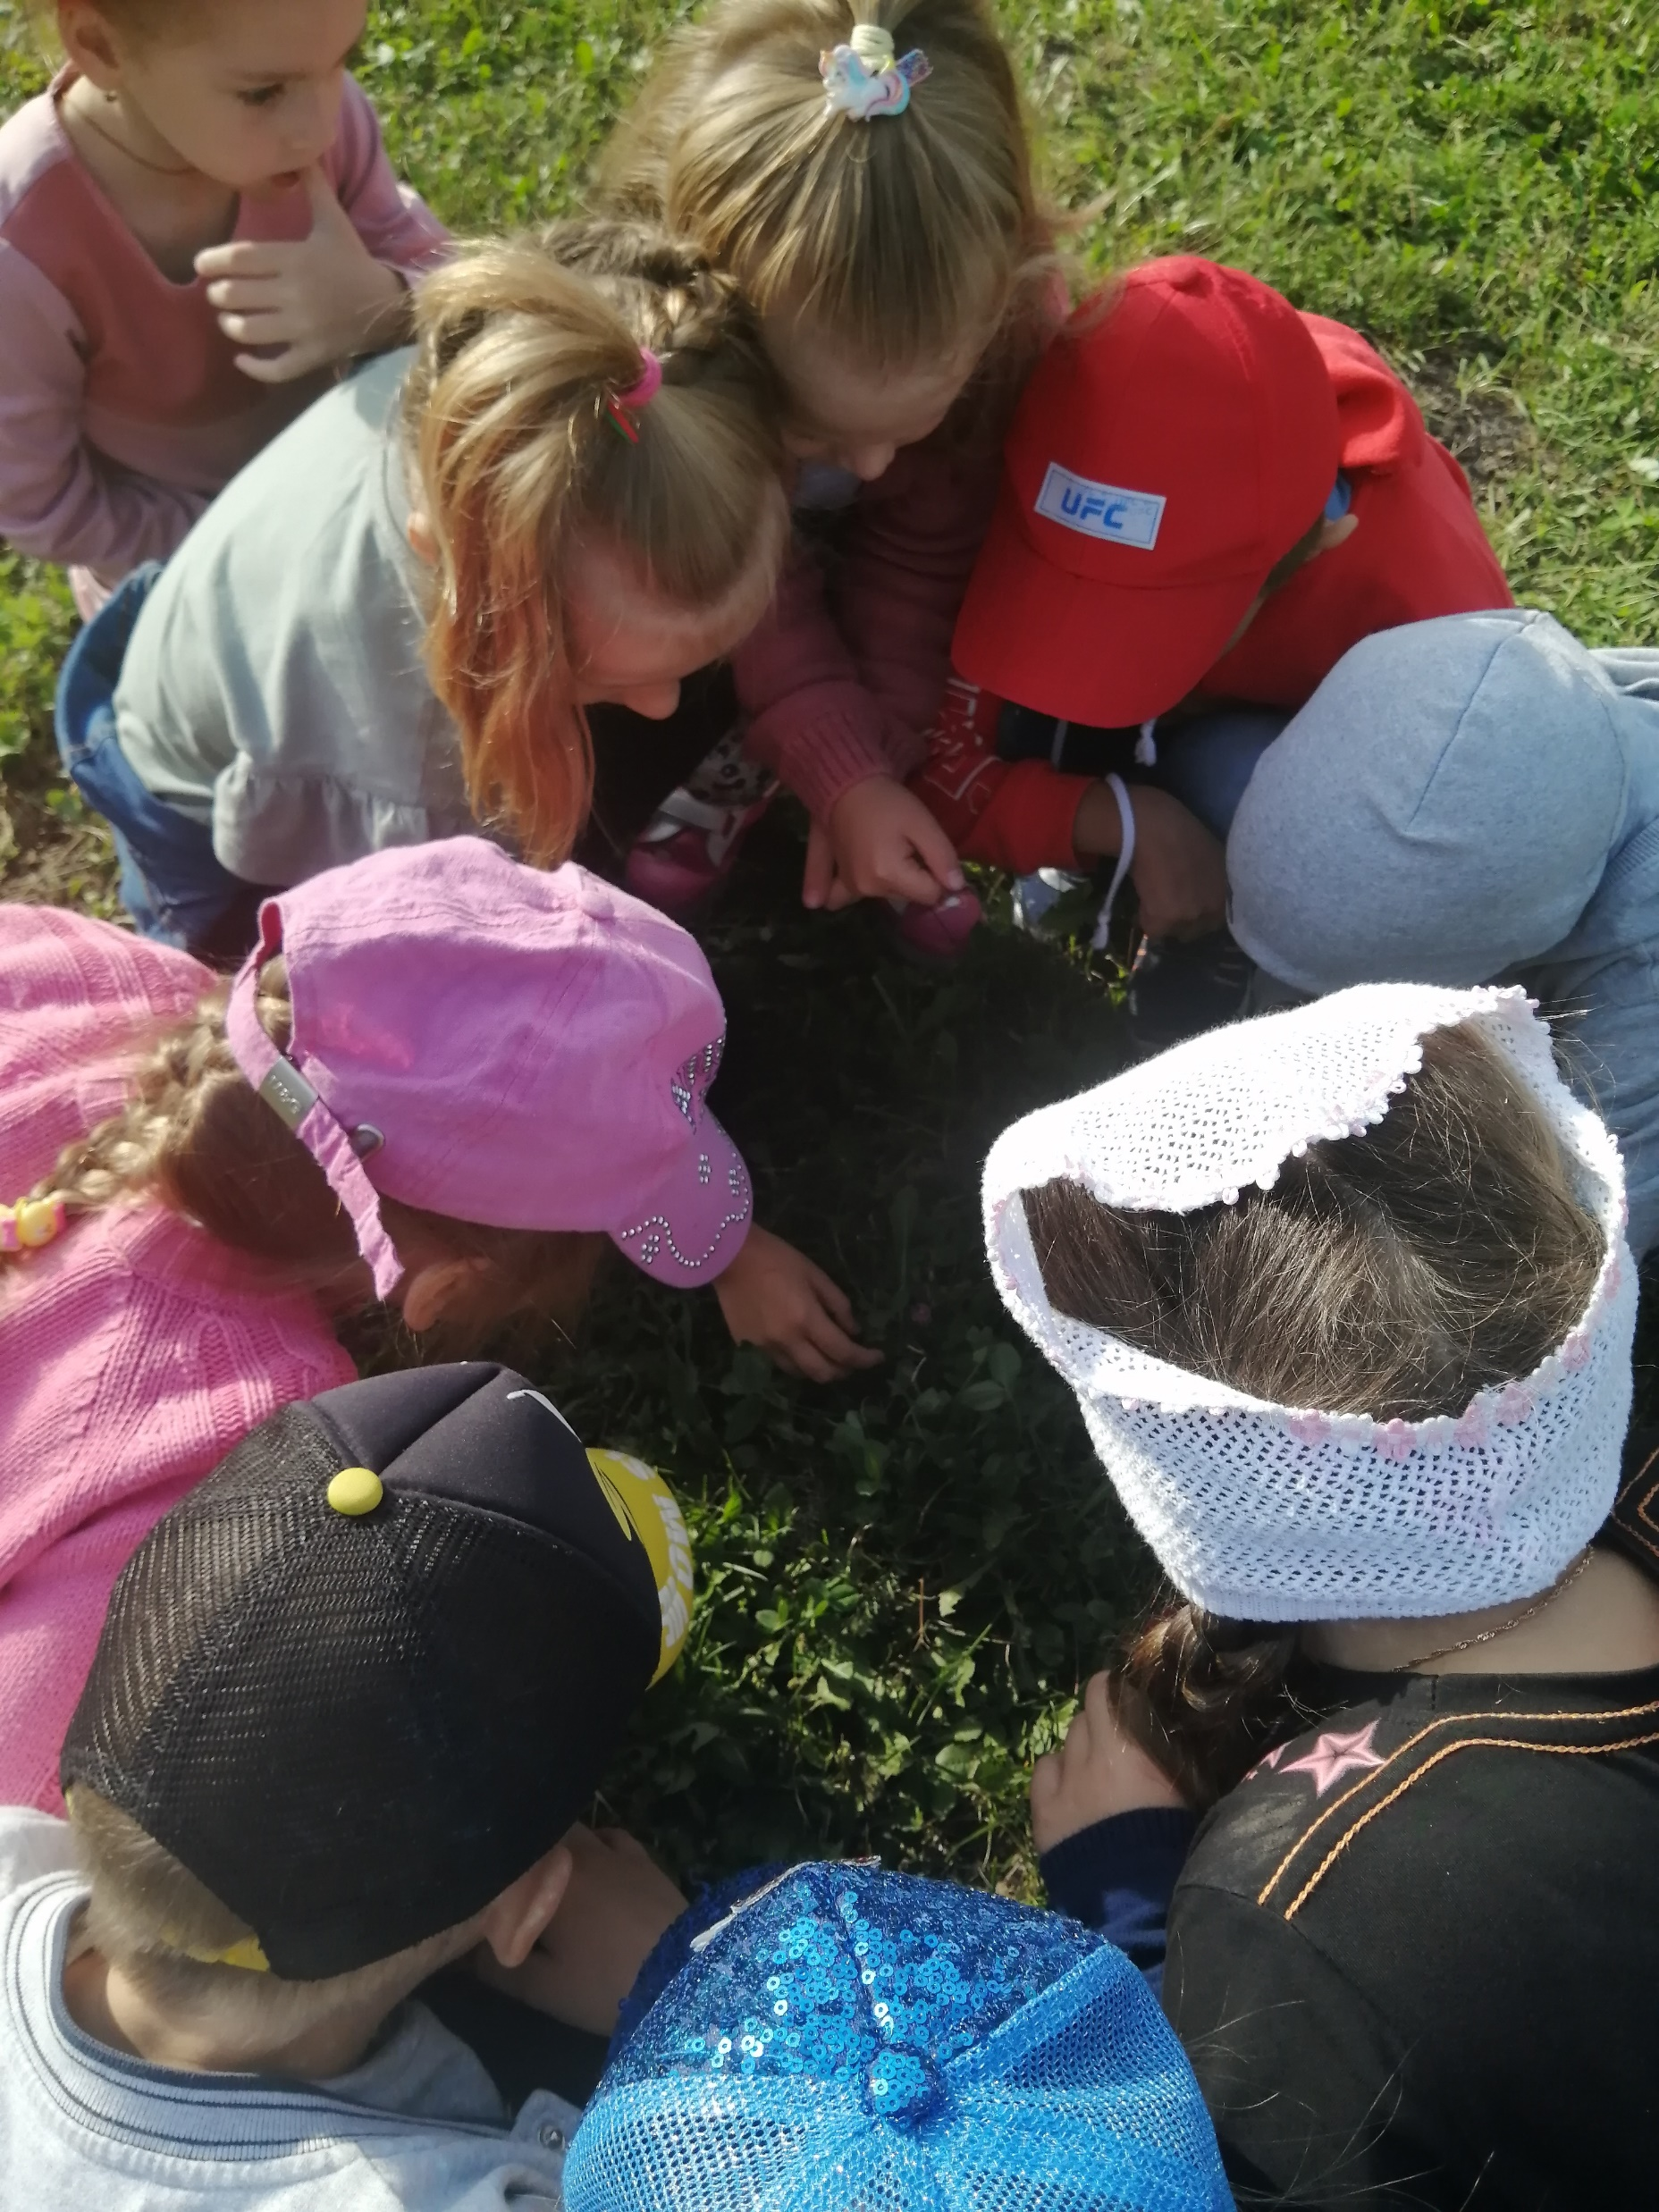
Жужжащий и ползающий мир (луг)

Slide 16
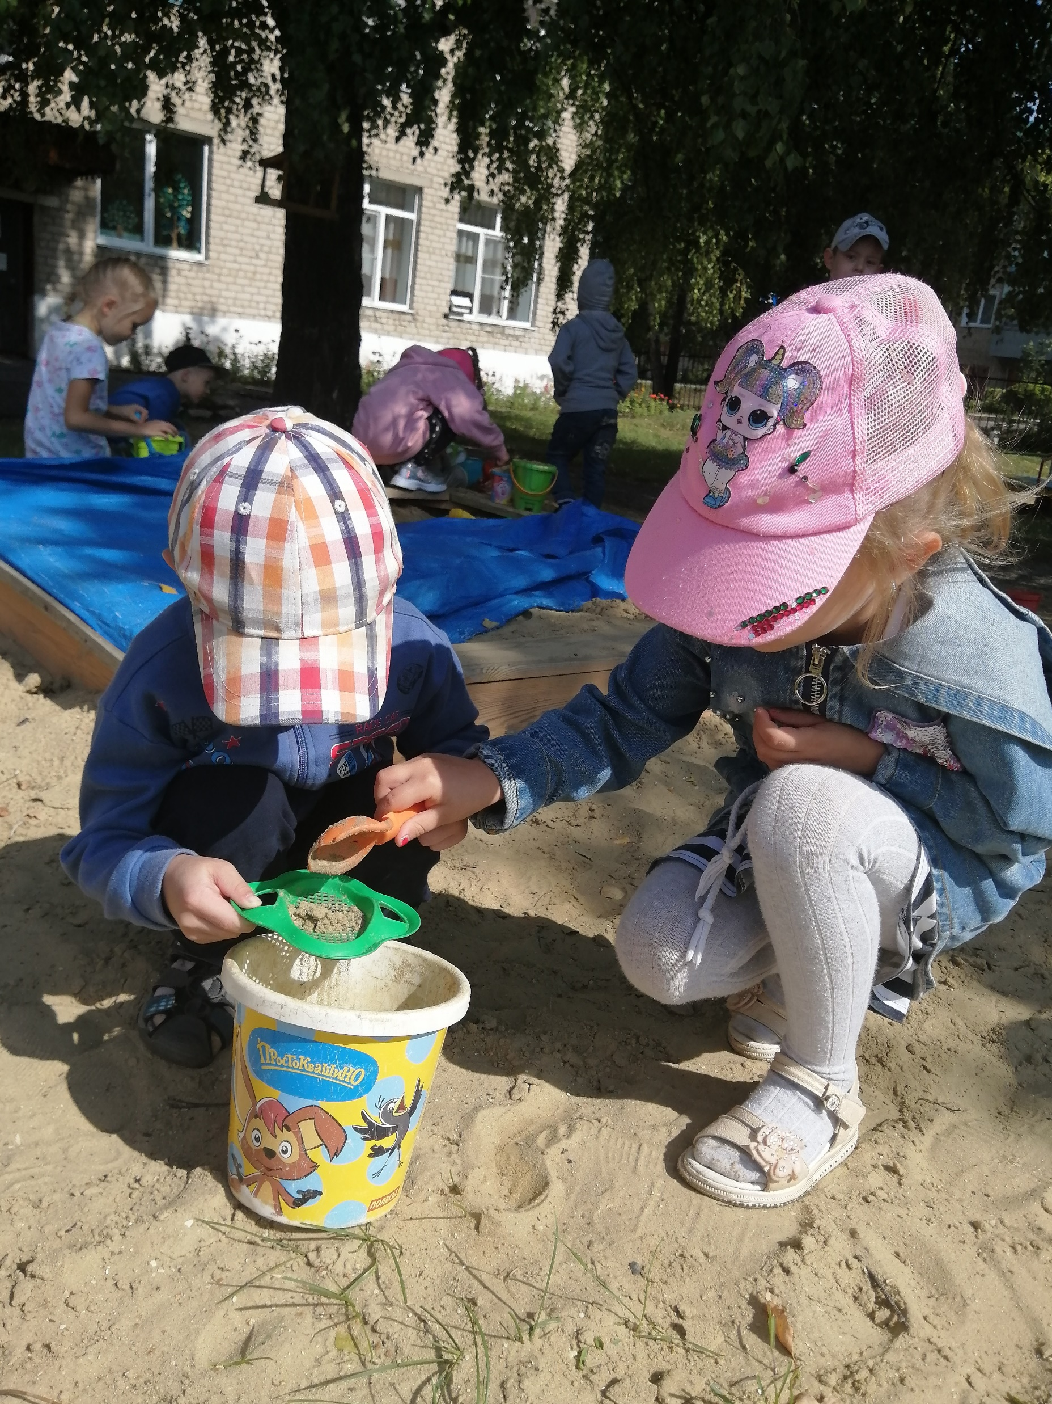
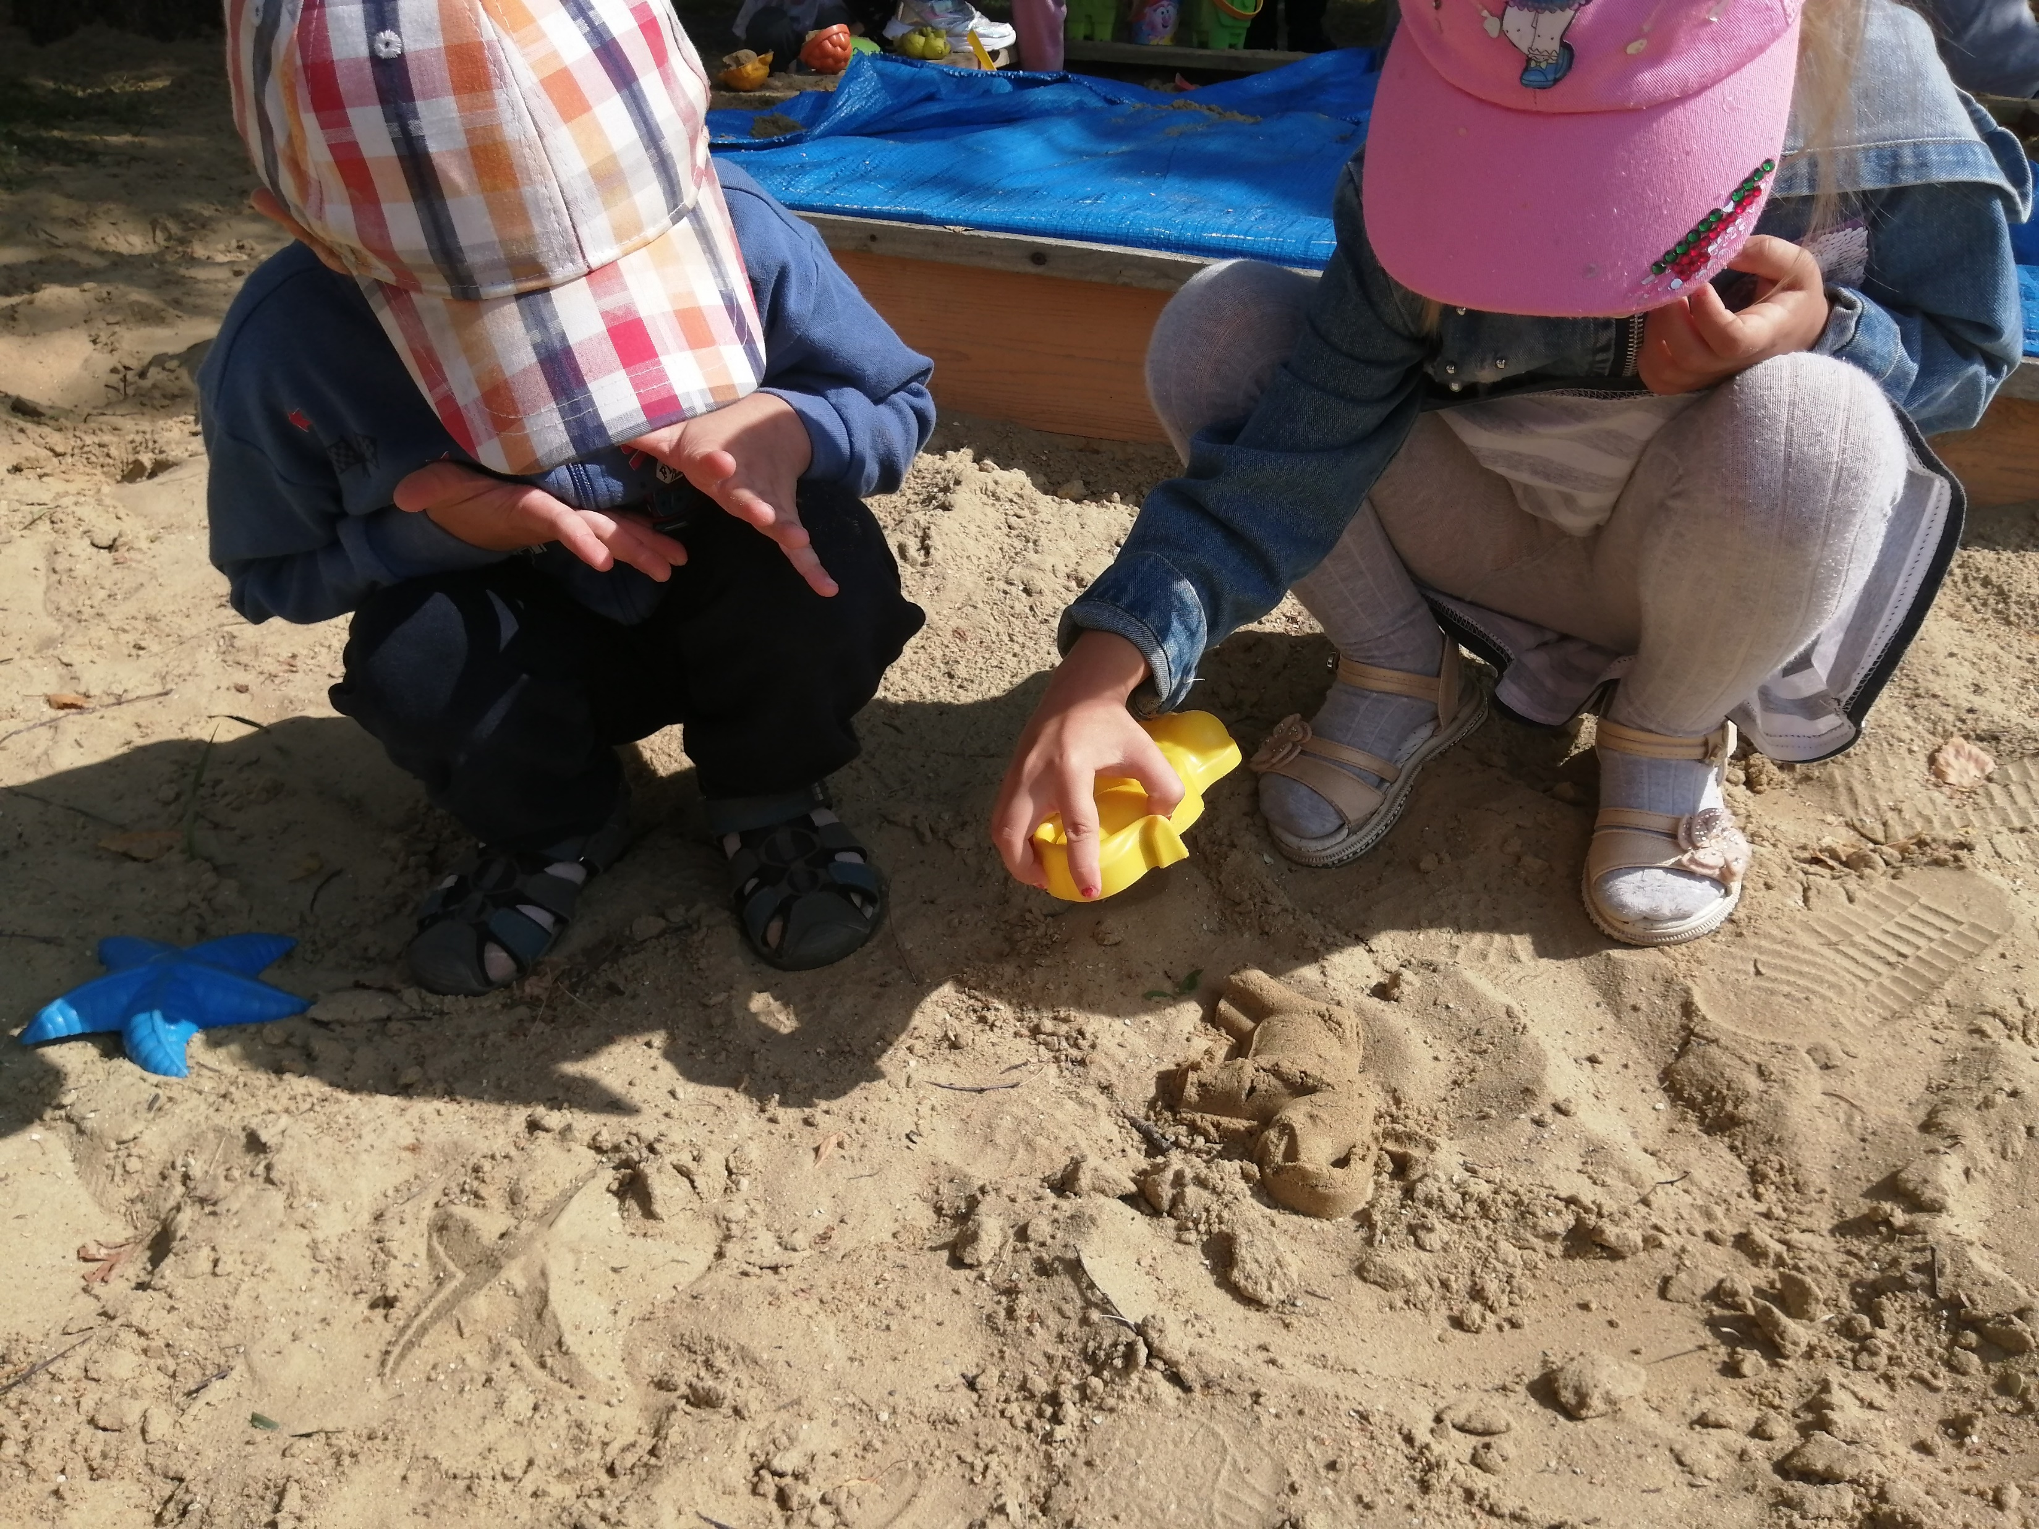
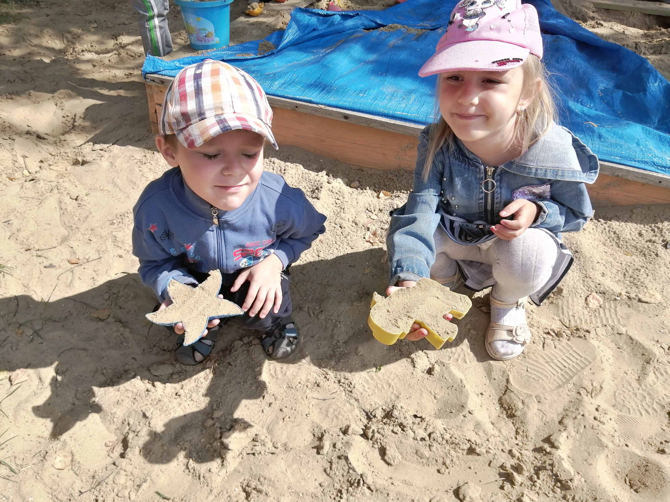
Летняя лаборатория (песочница) Эксперименты с песком.

Slide 17
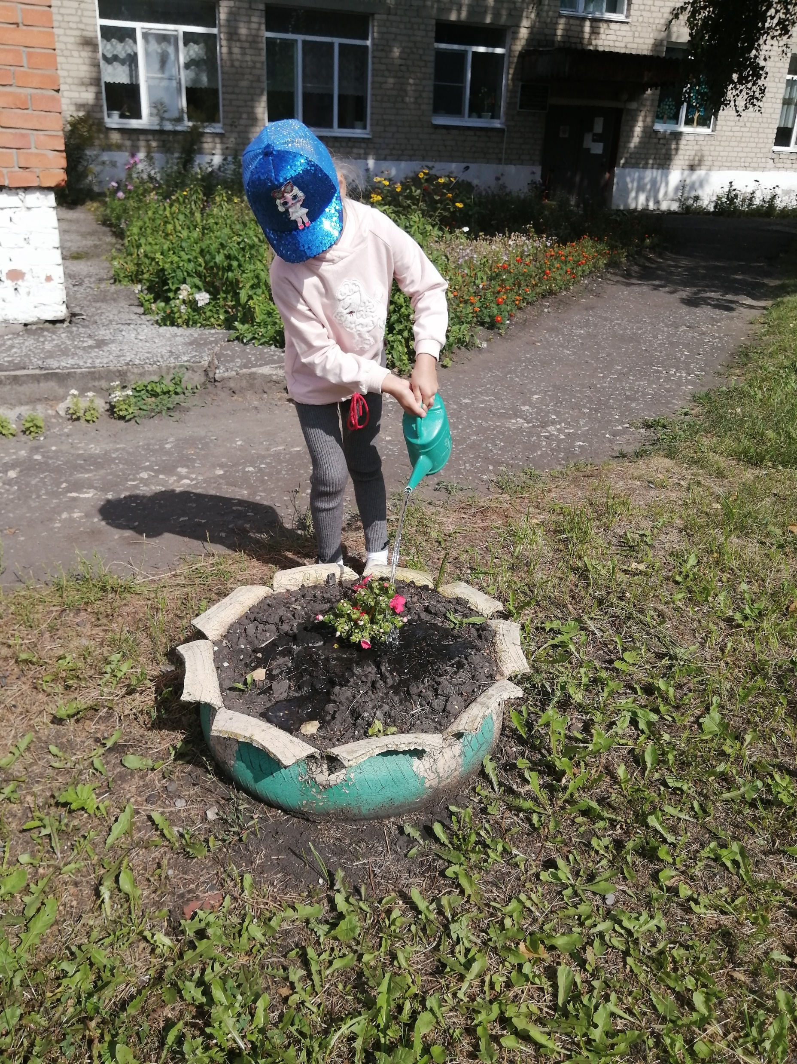
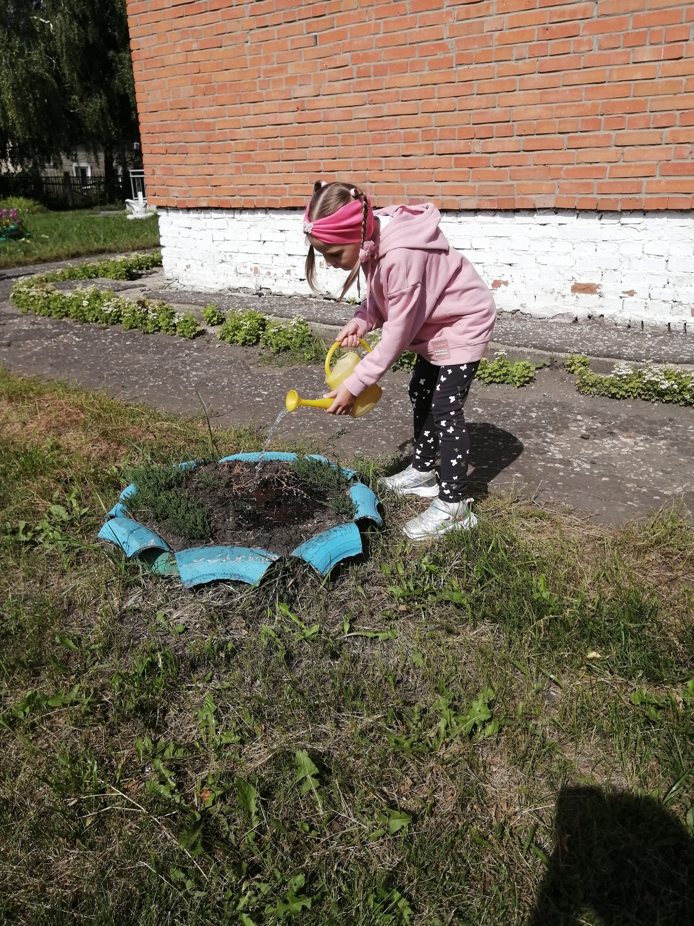
Цветник

Slide 18
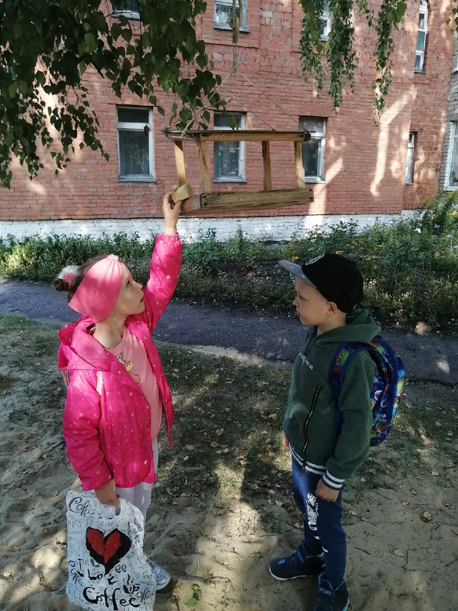
Птичий городок

Slide 19
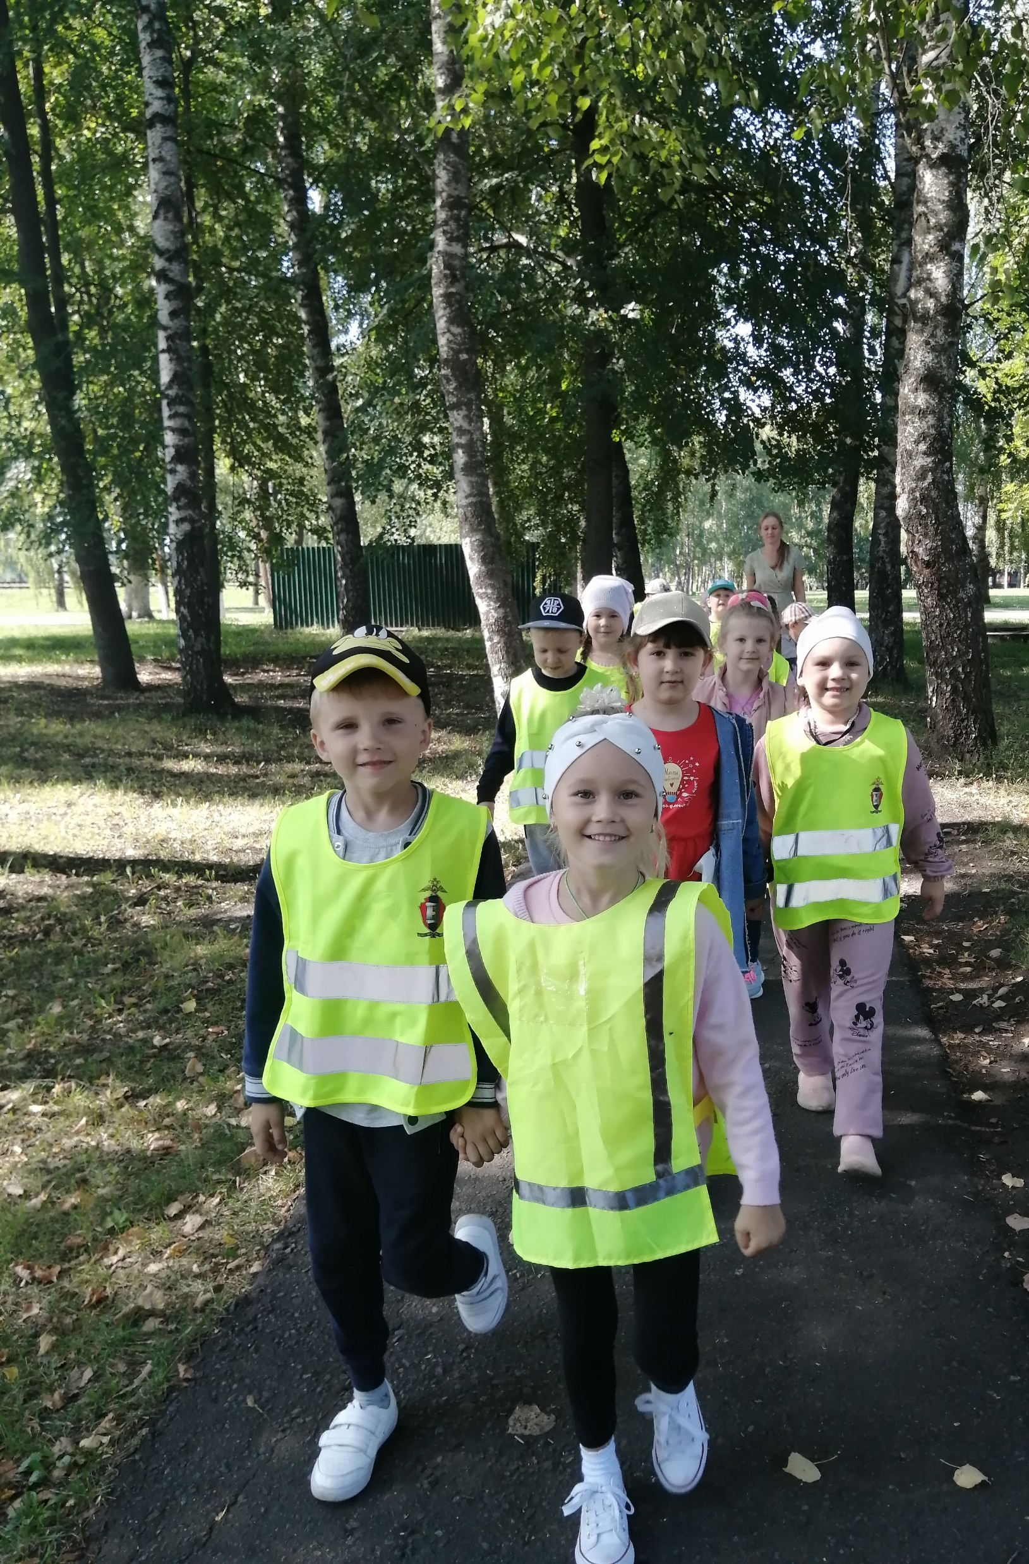
Экскурсия в парк
Всё хорошее в людях — из детства!
Как истоки добра пробудить?
Прикоснуться к природе всем сердцем:
Удивиться, узнать, полюбить!
Мы хотим, чтоб земля расцветала,
И росли, как цветы, малыши,
Чтоб для них экология стала
Не наукой, а частью души!

Slide 20
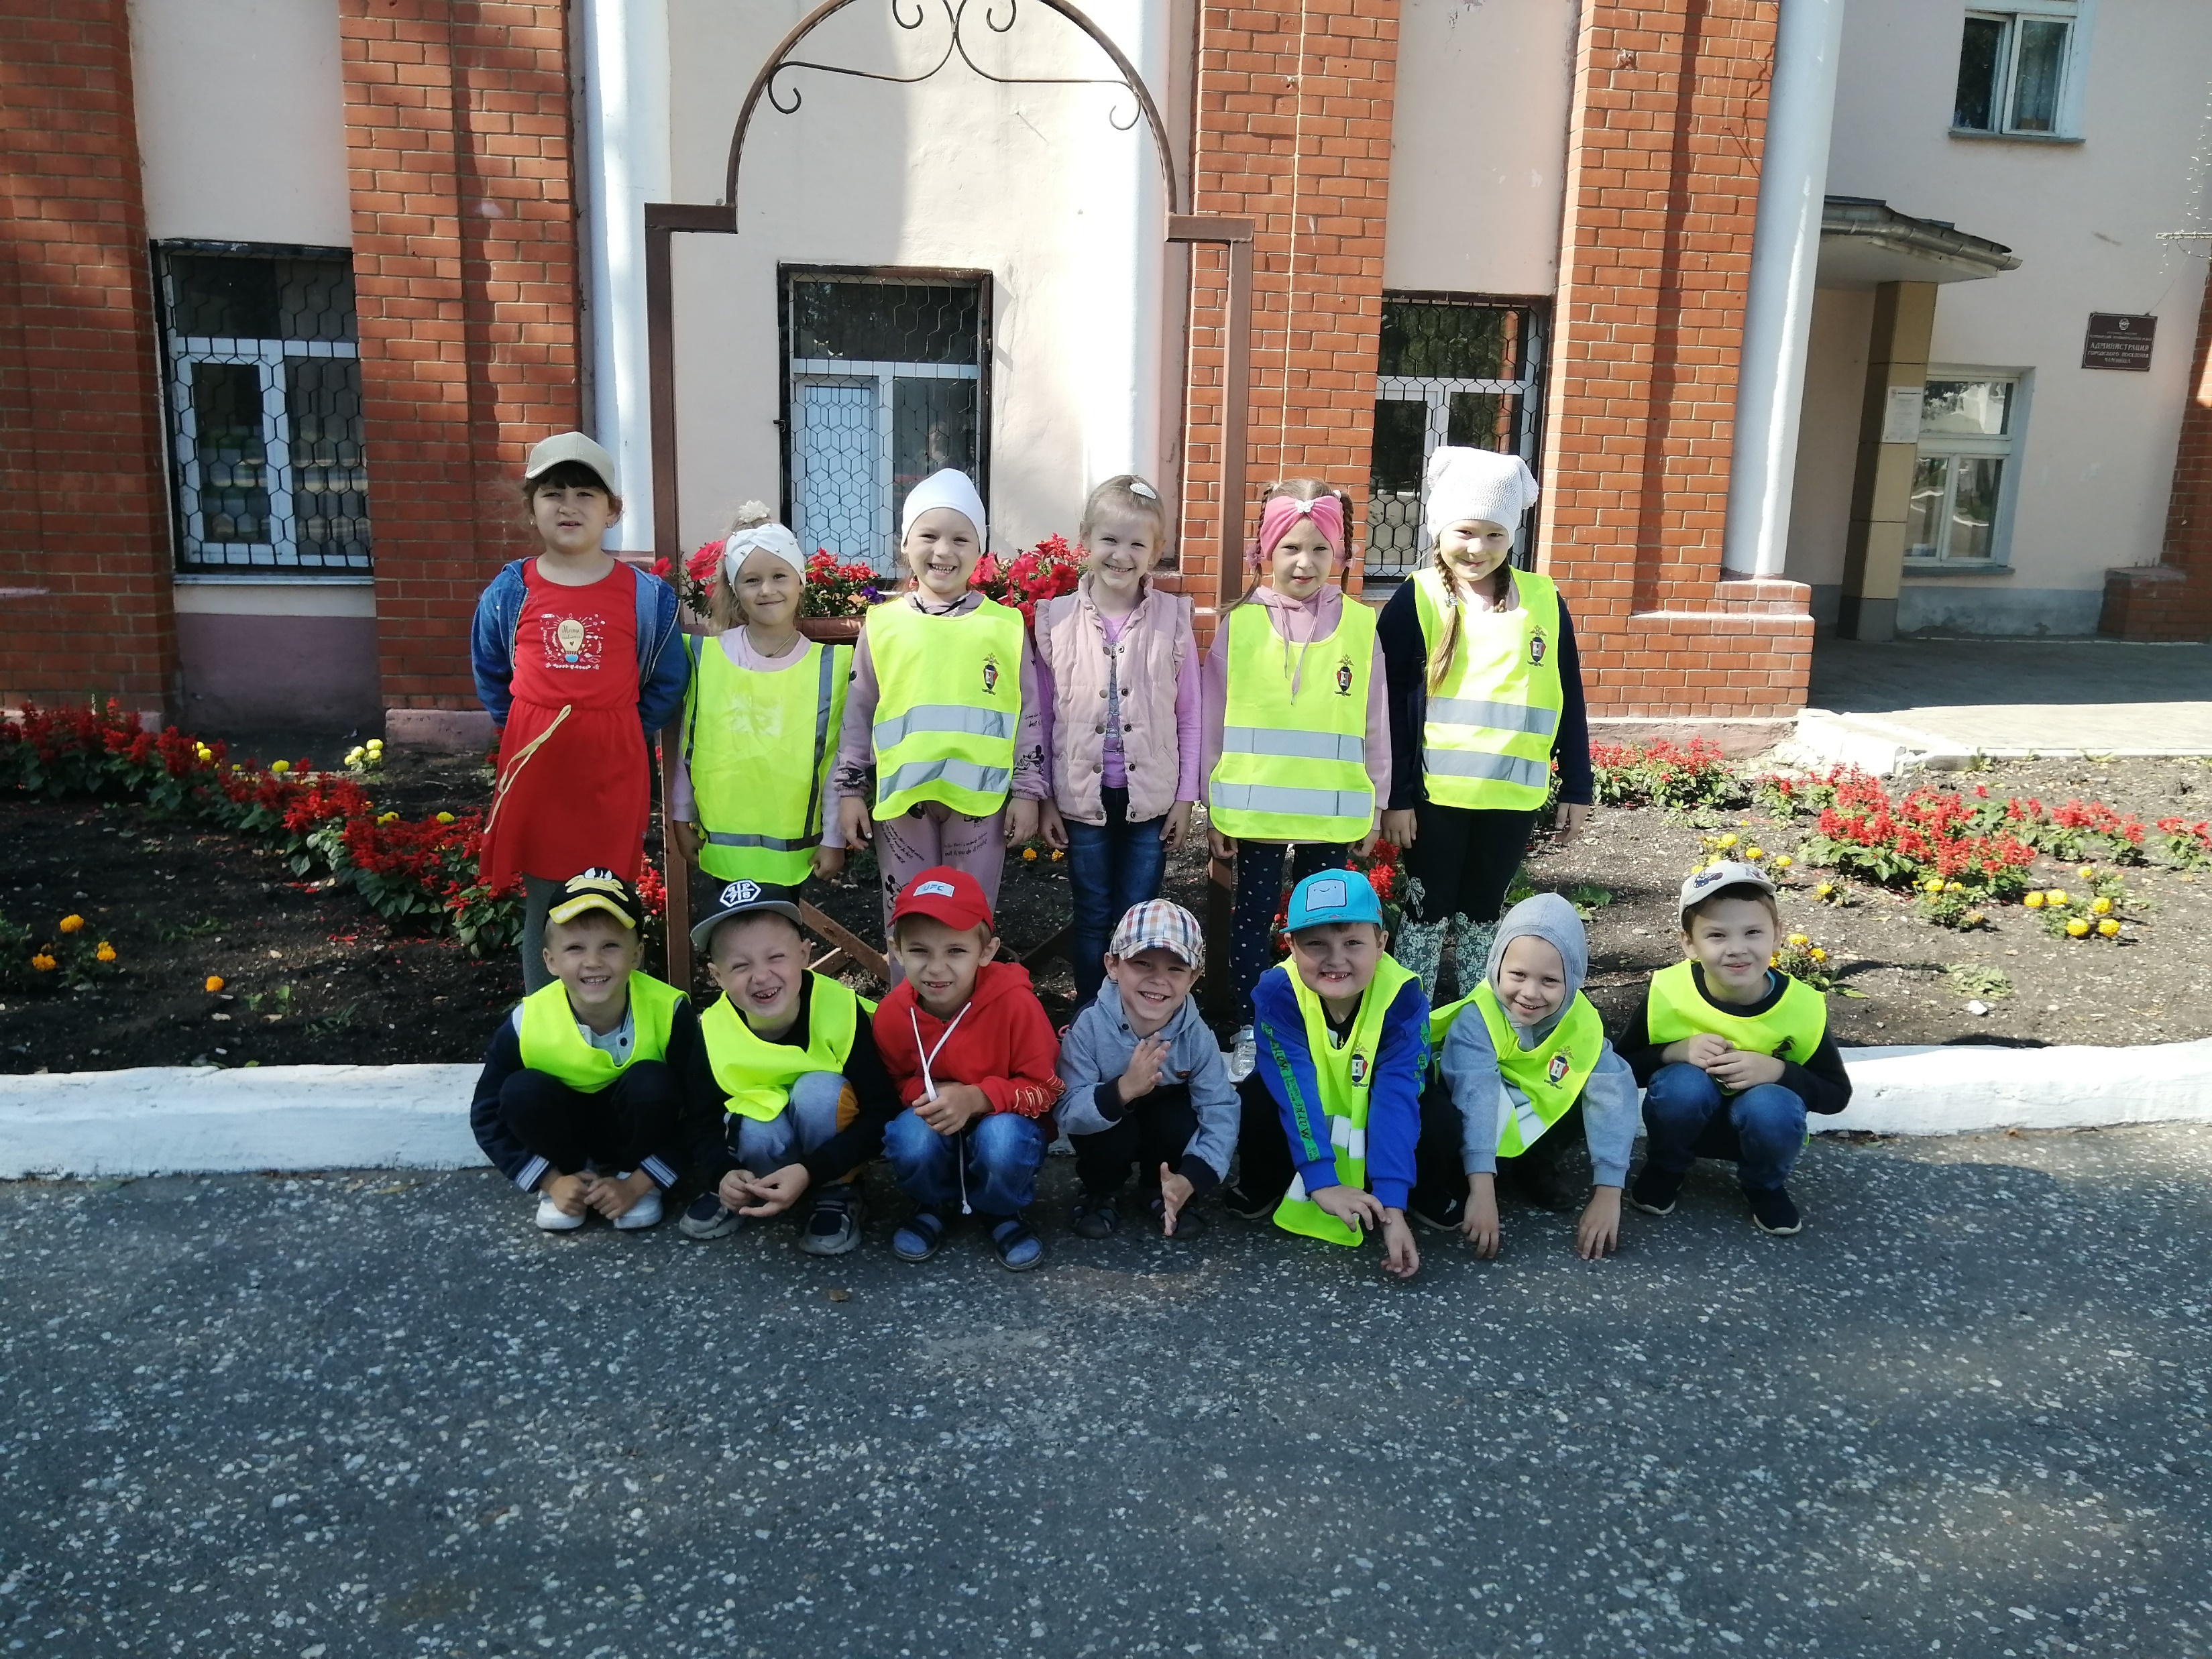
Цветник

Slide 21
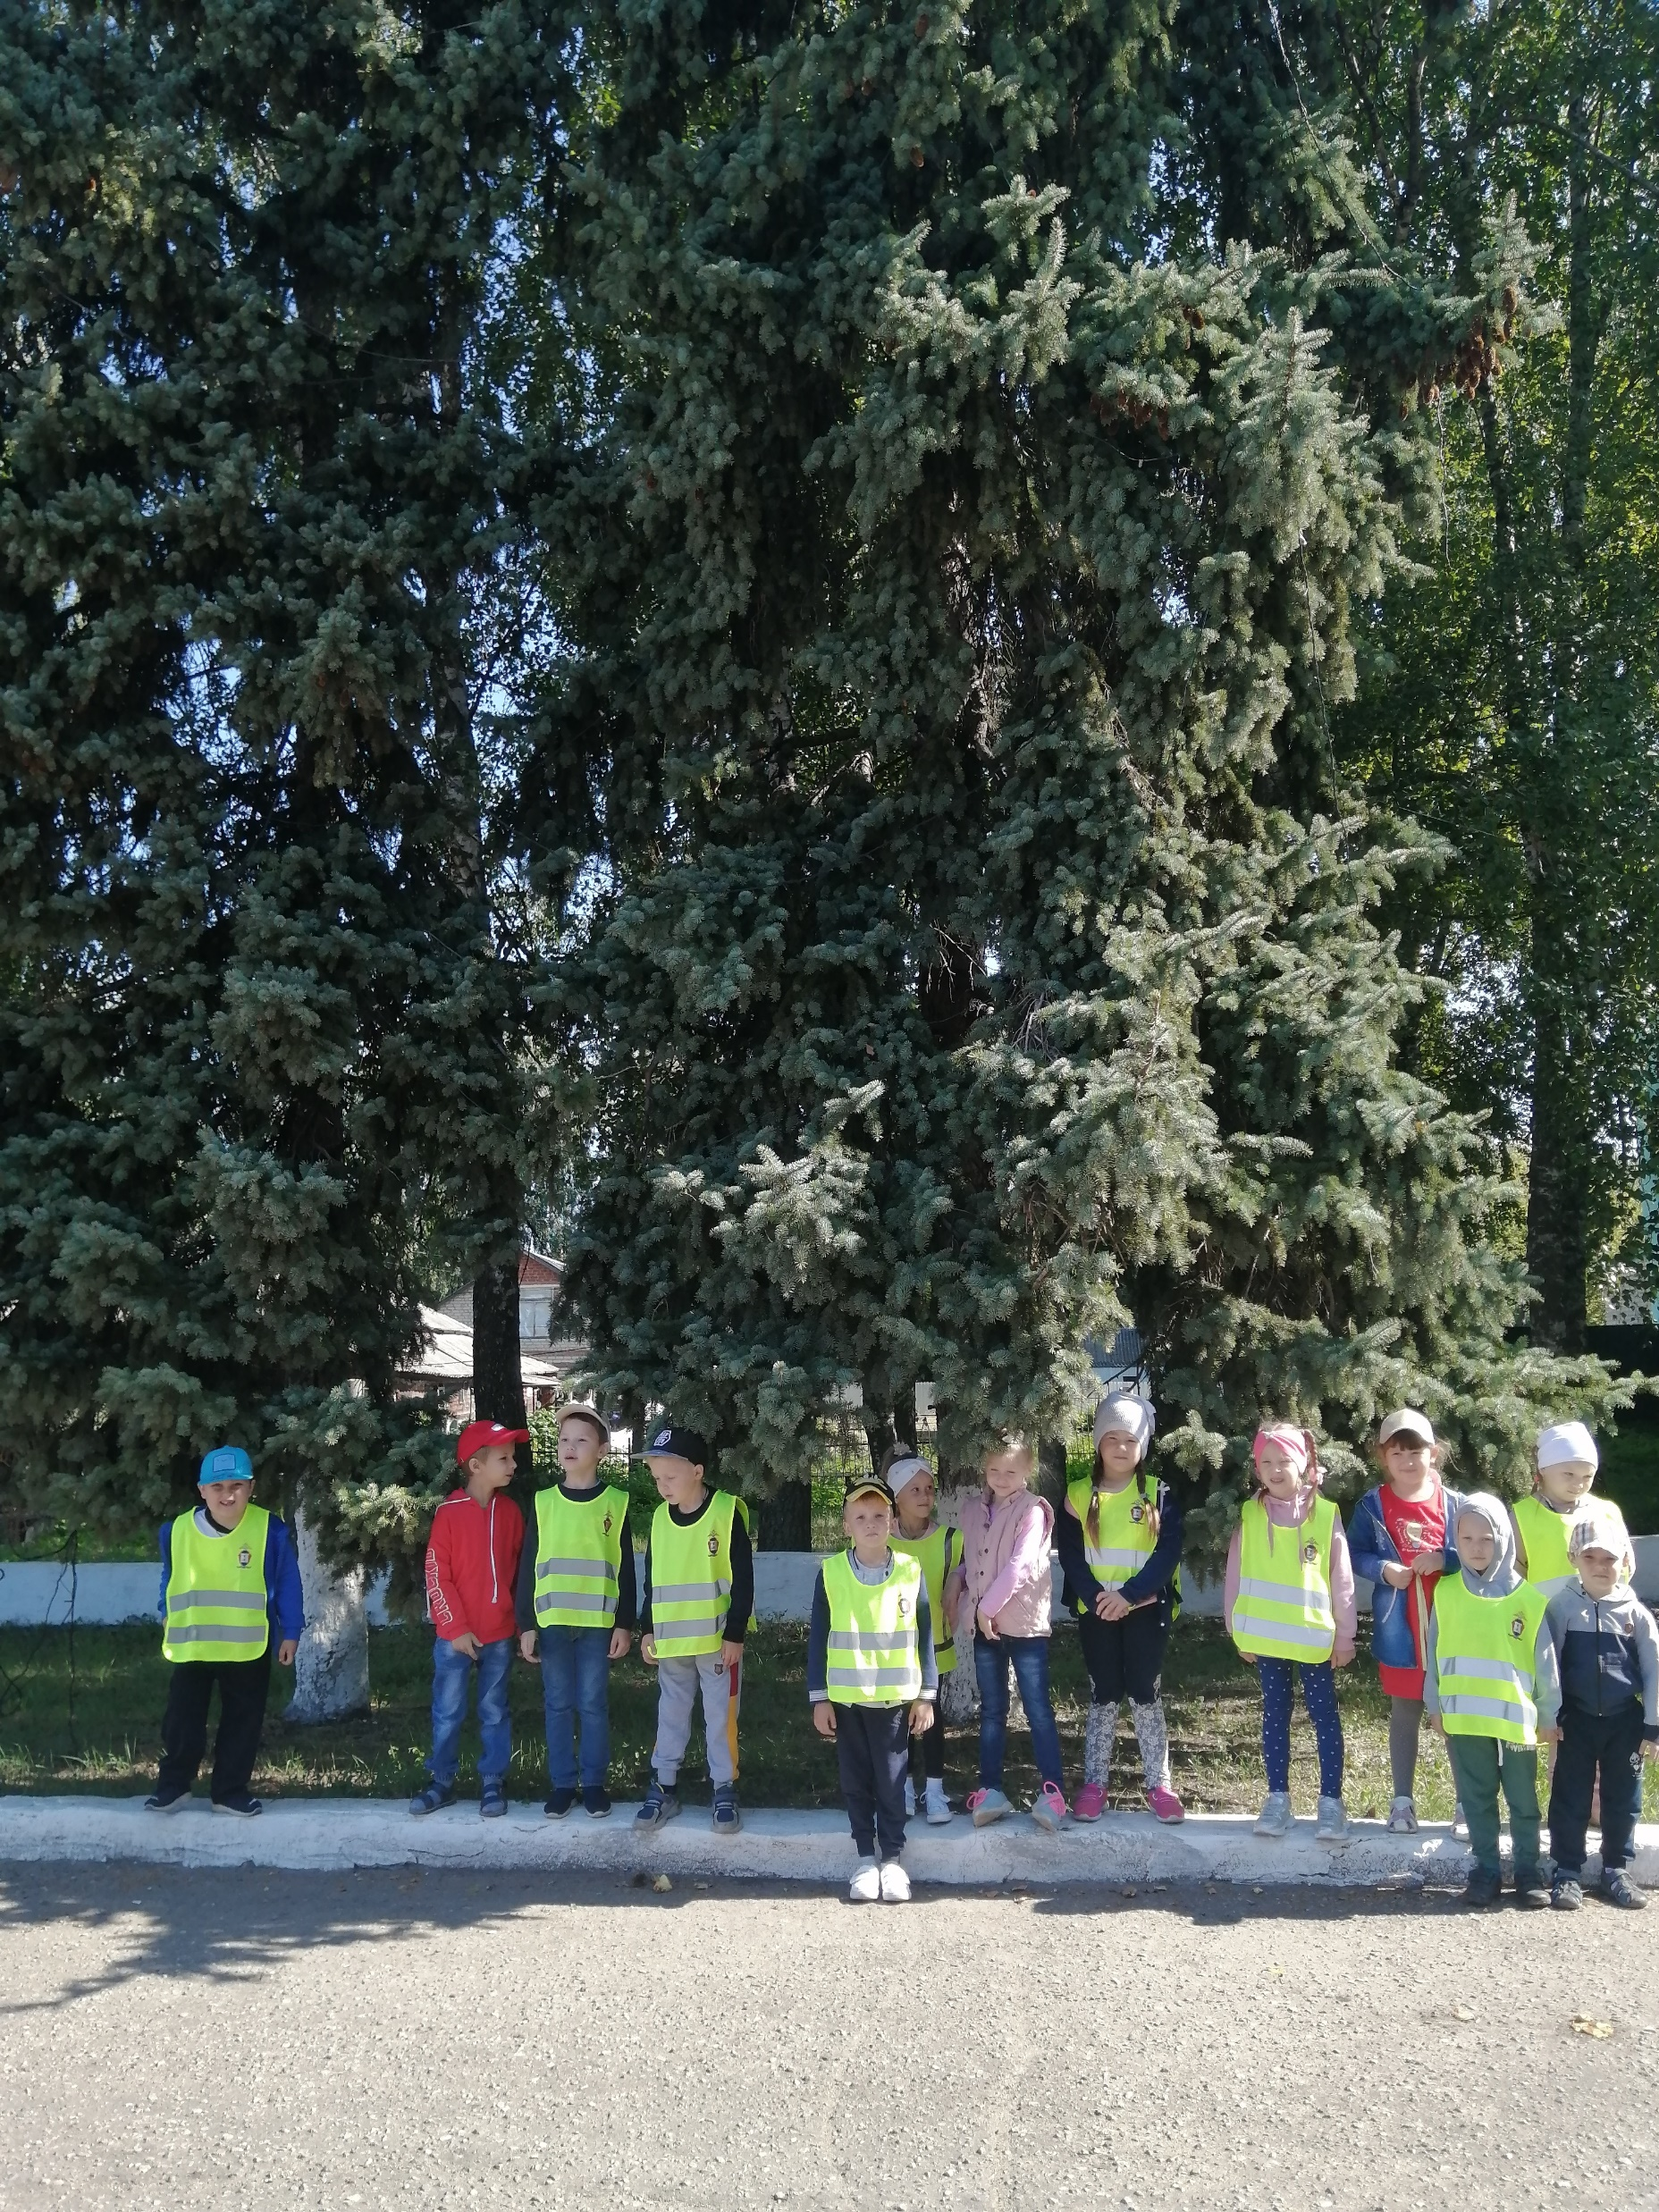
Елки

Slide 22
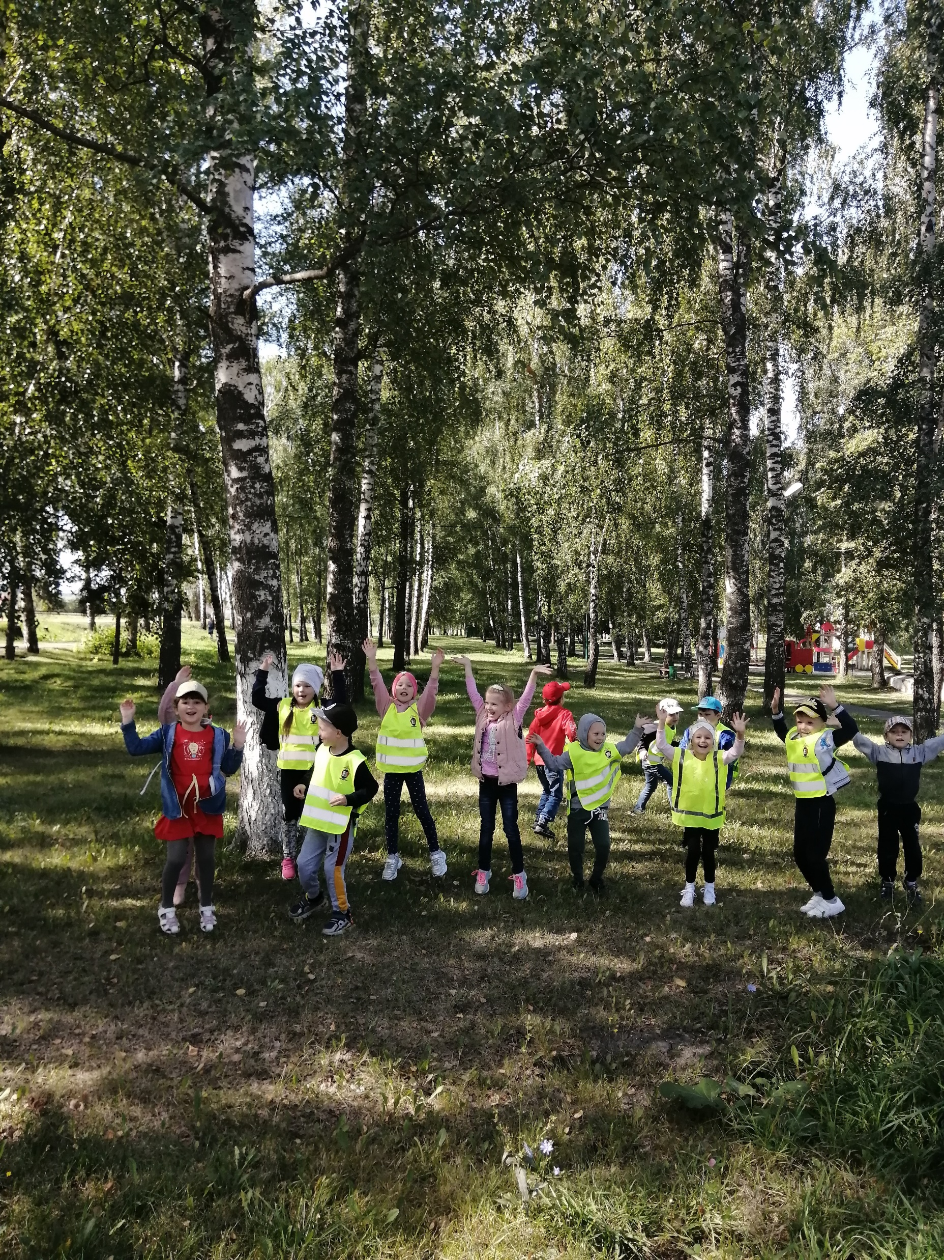
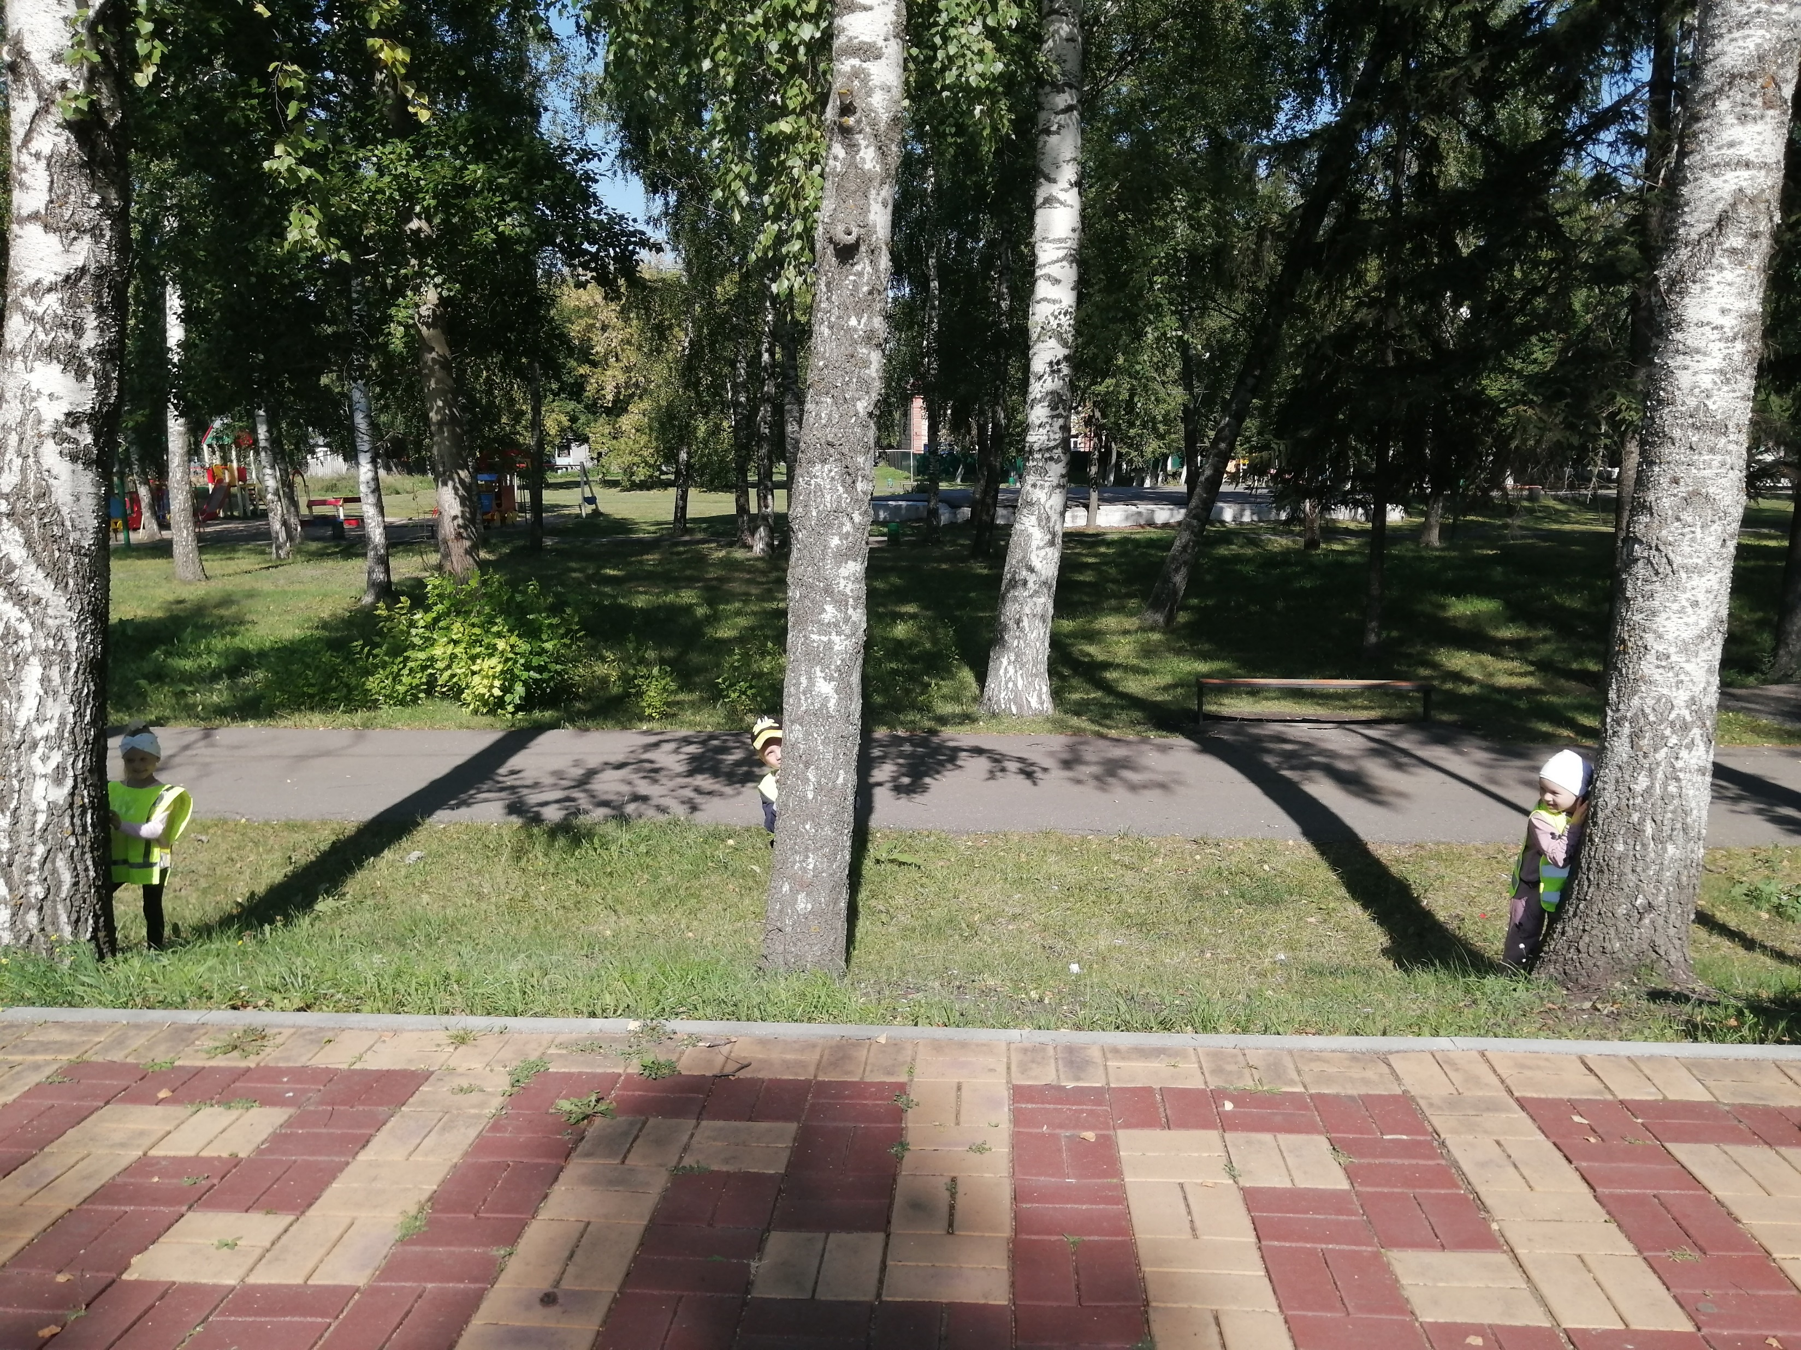
Березы

Slide 23
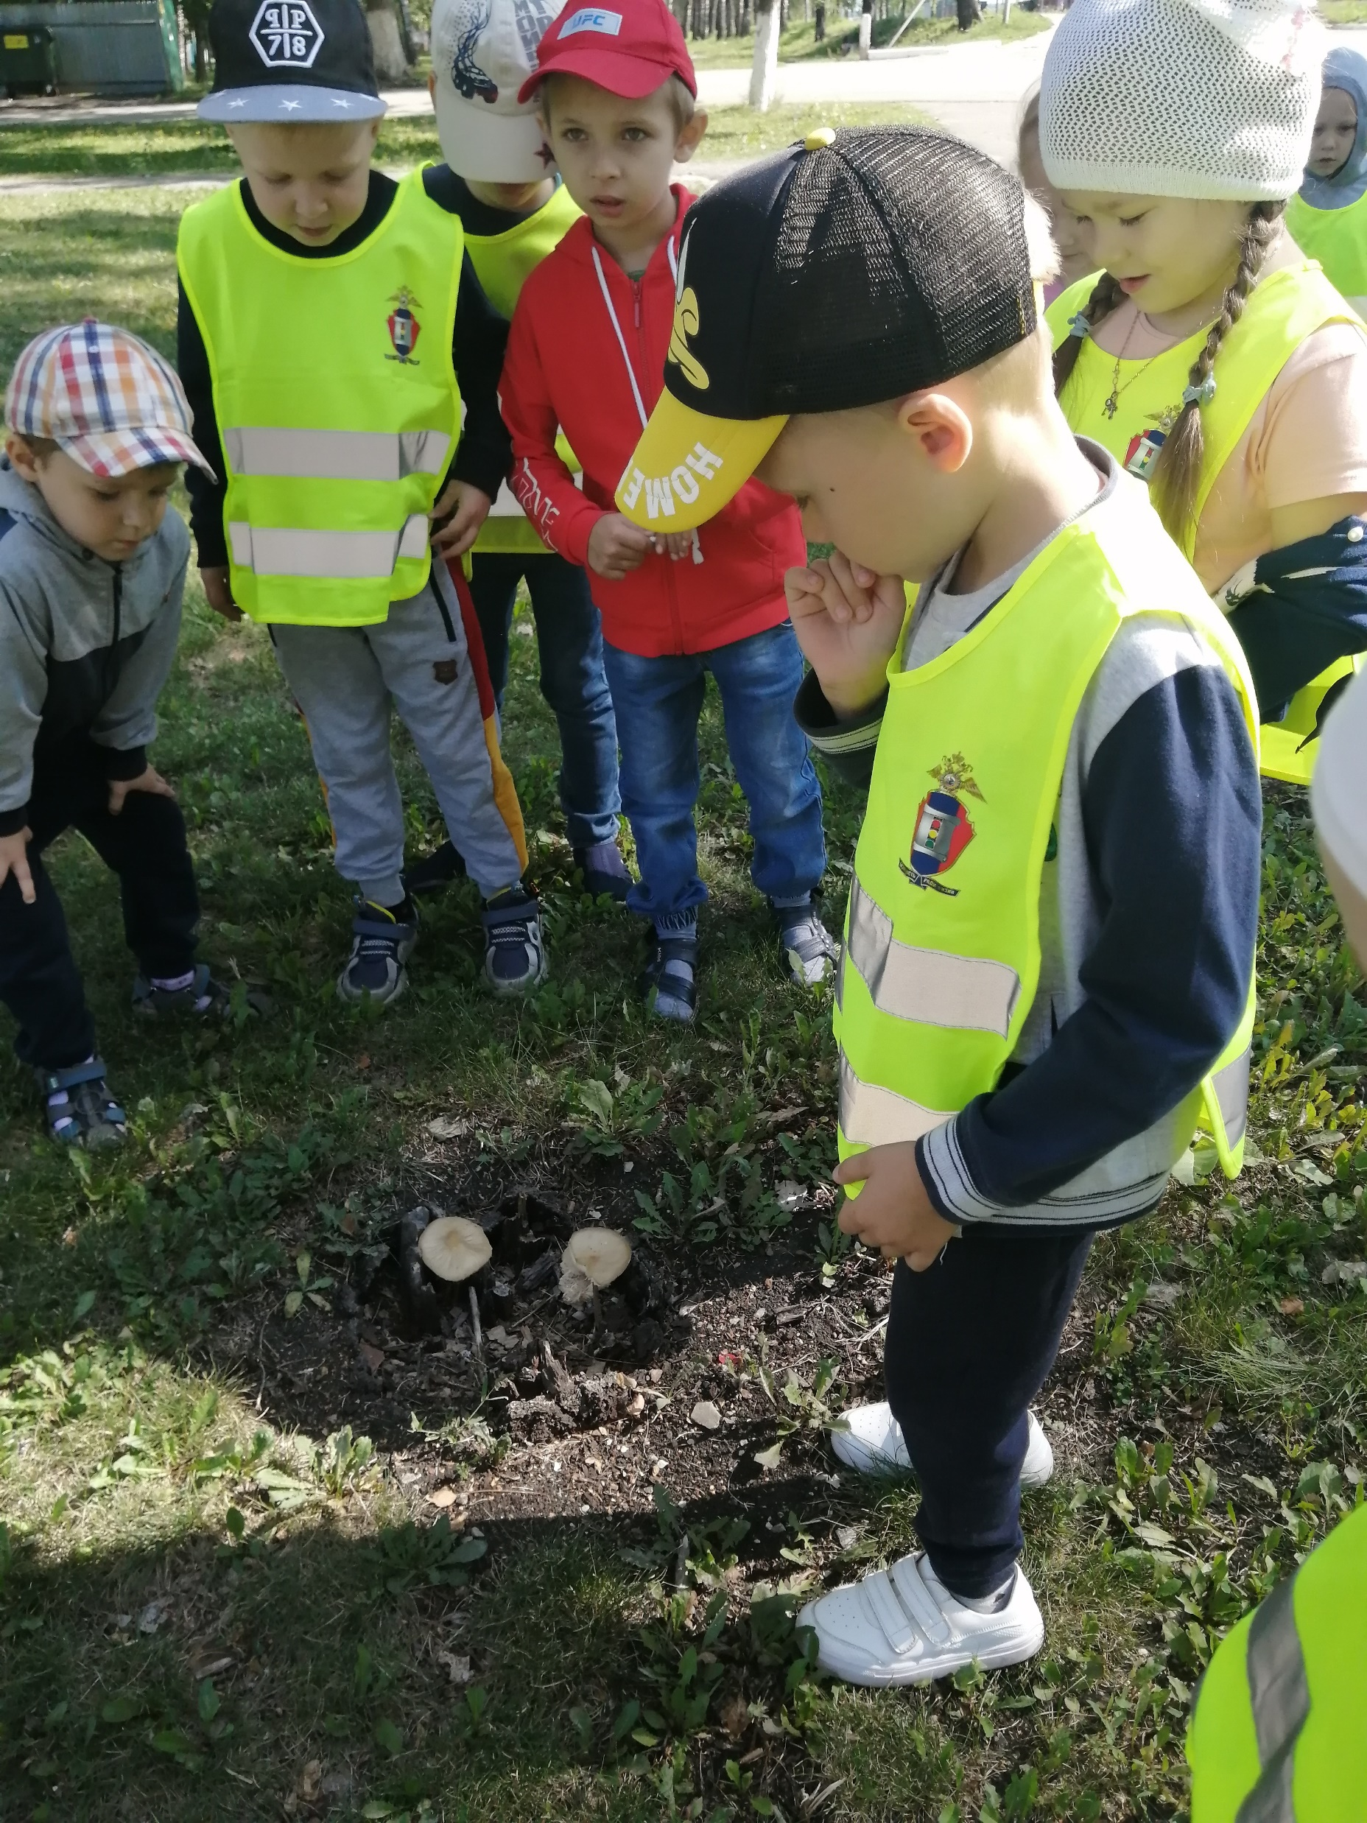
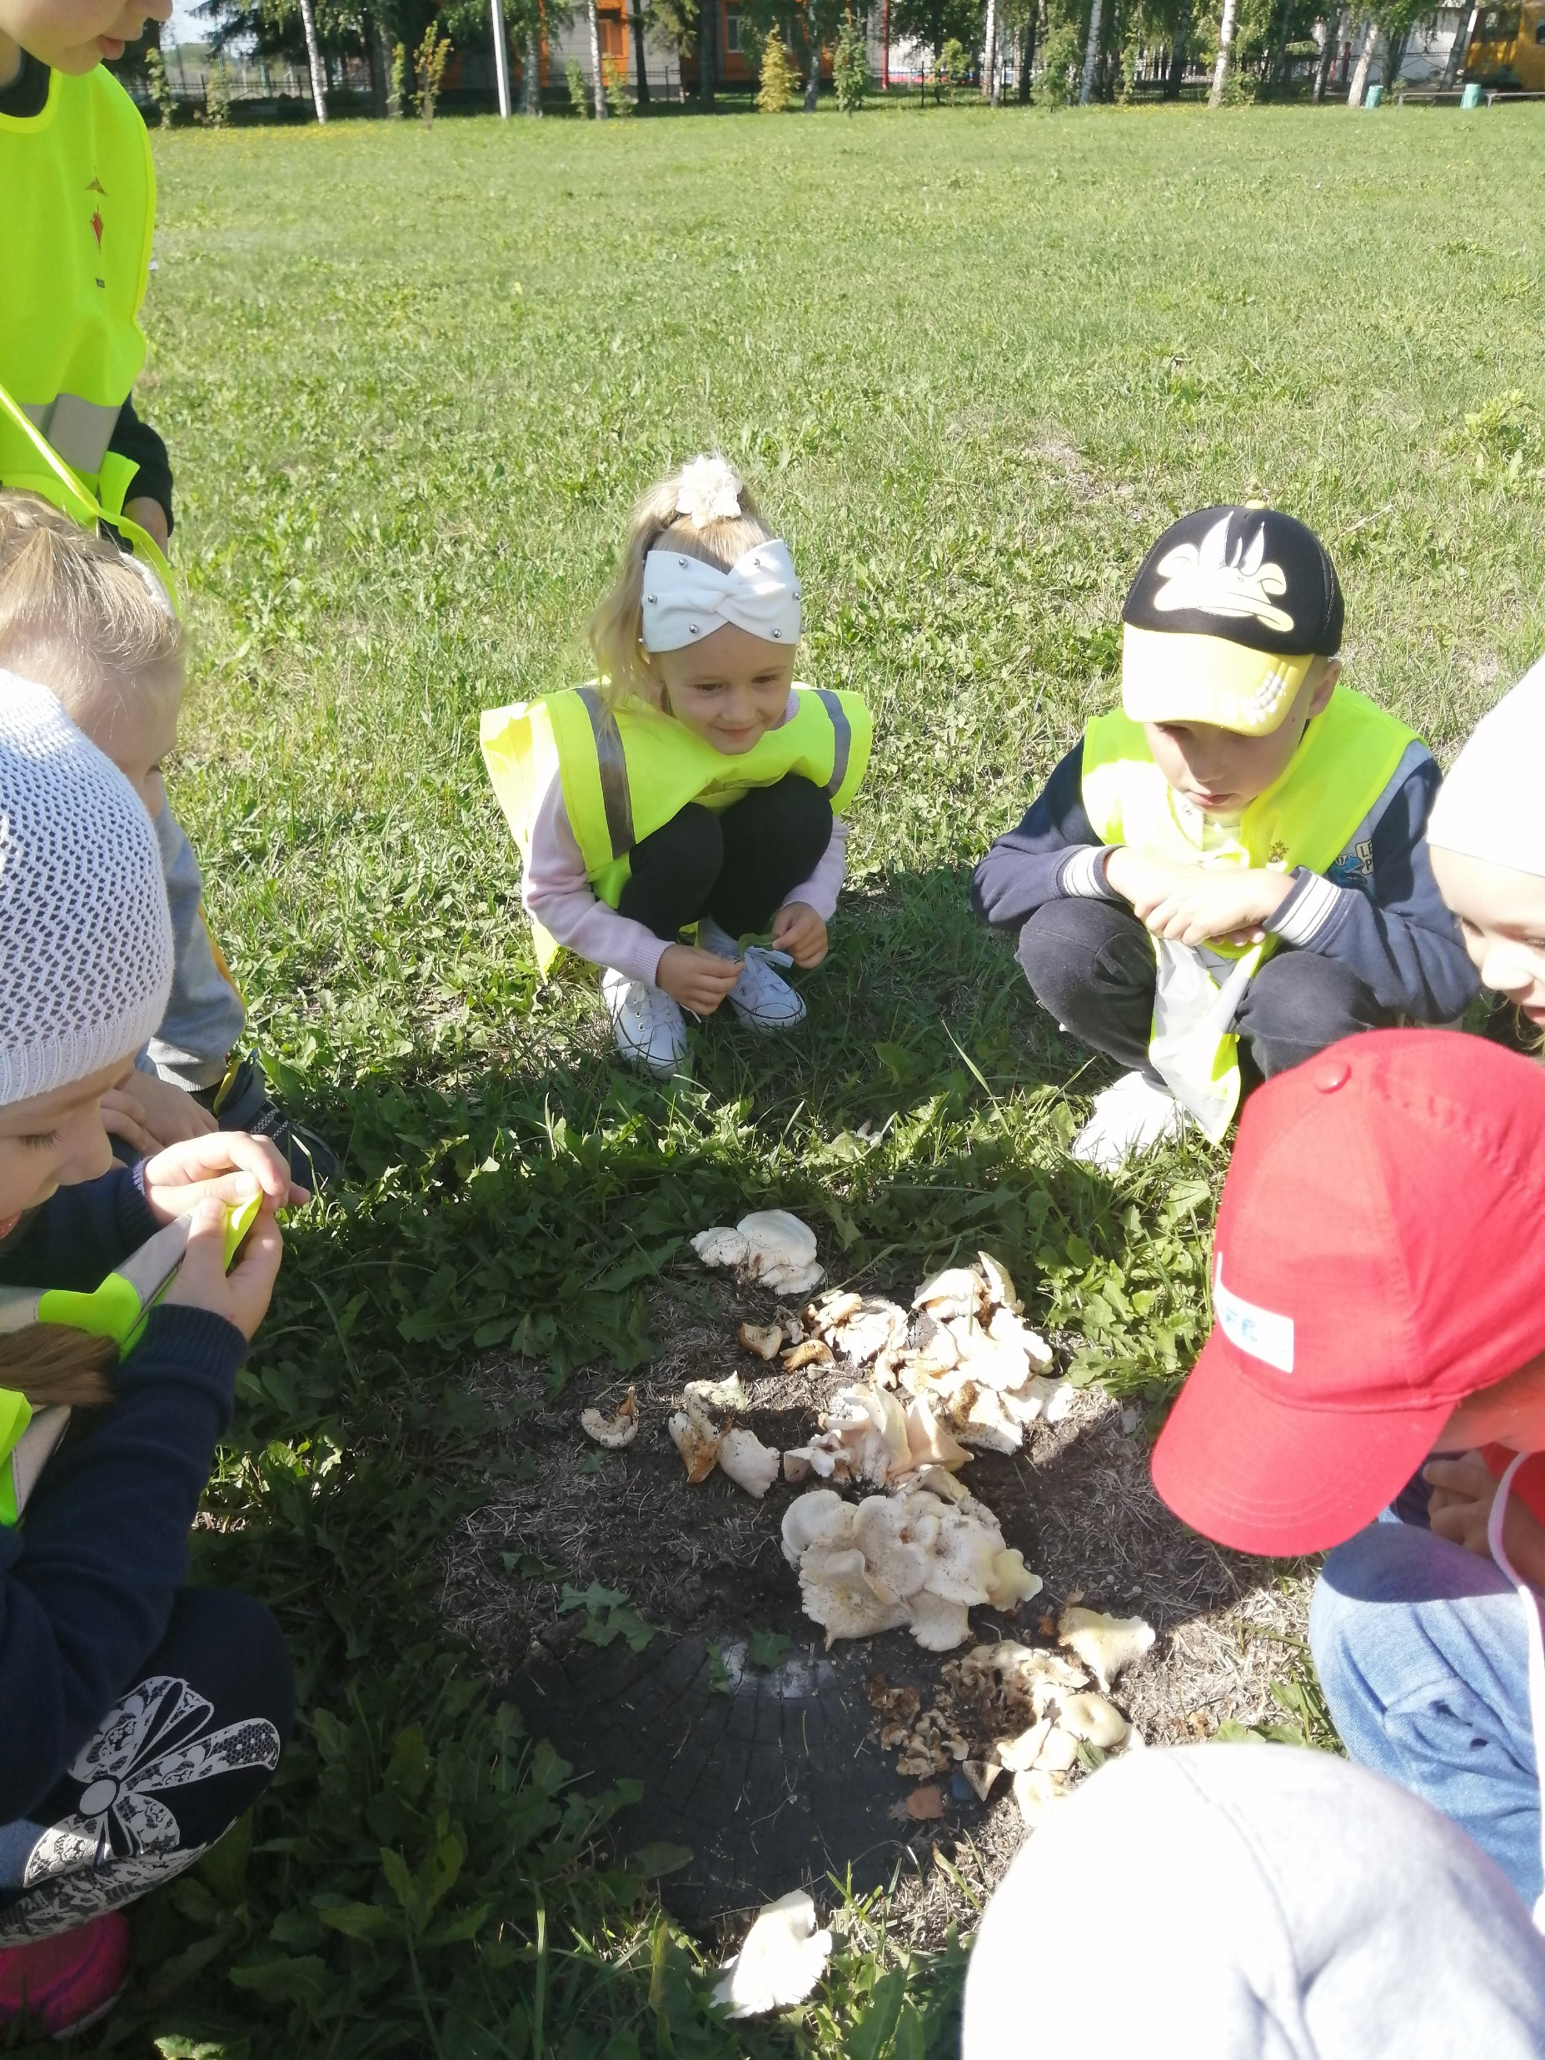
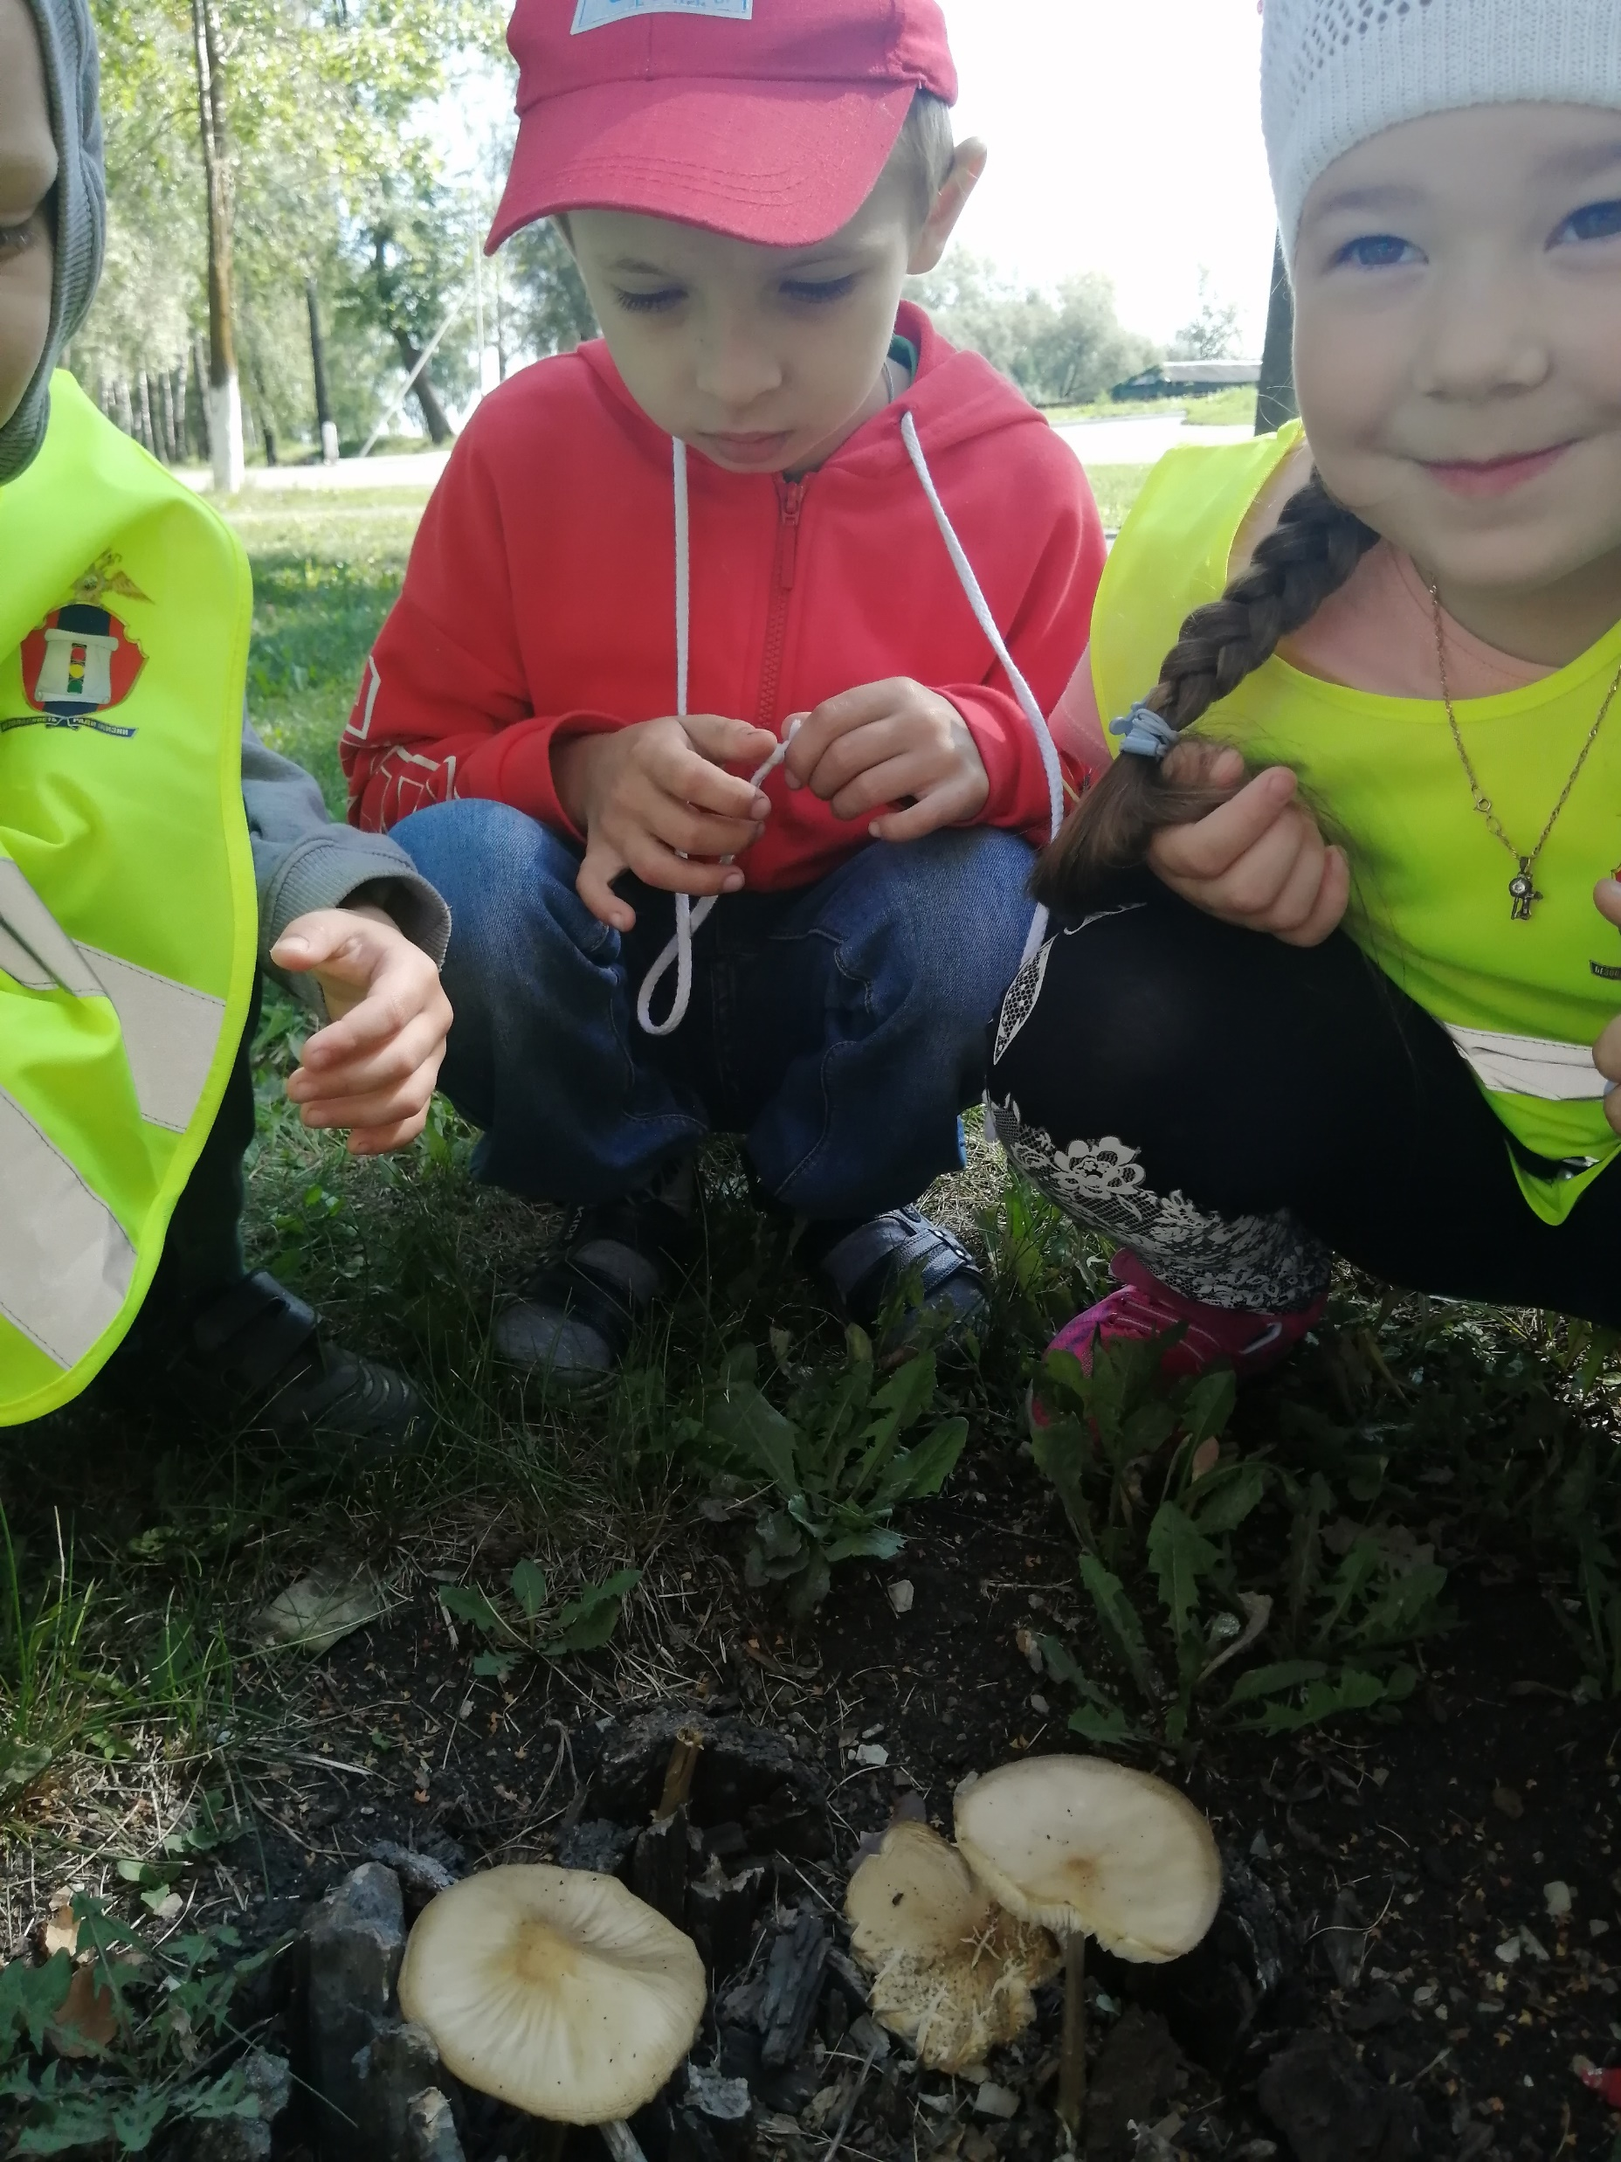
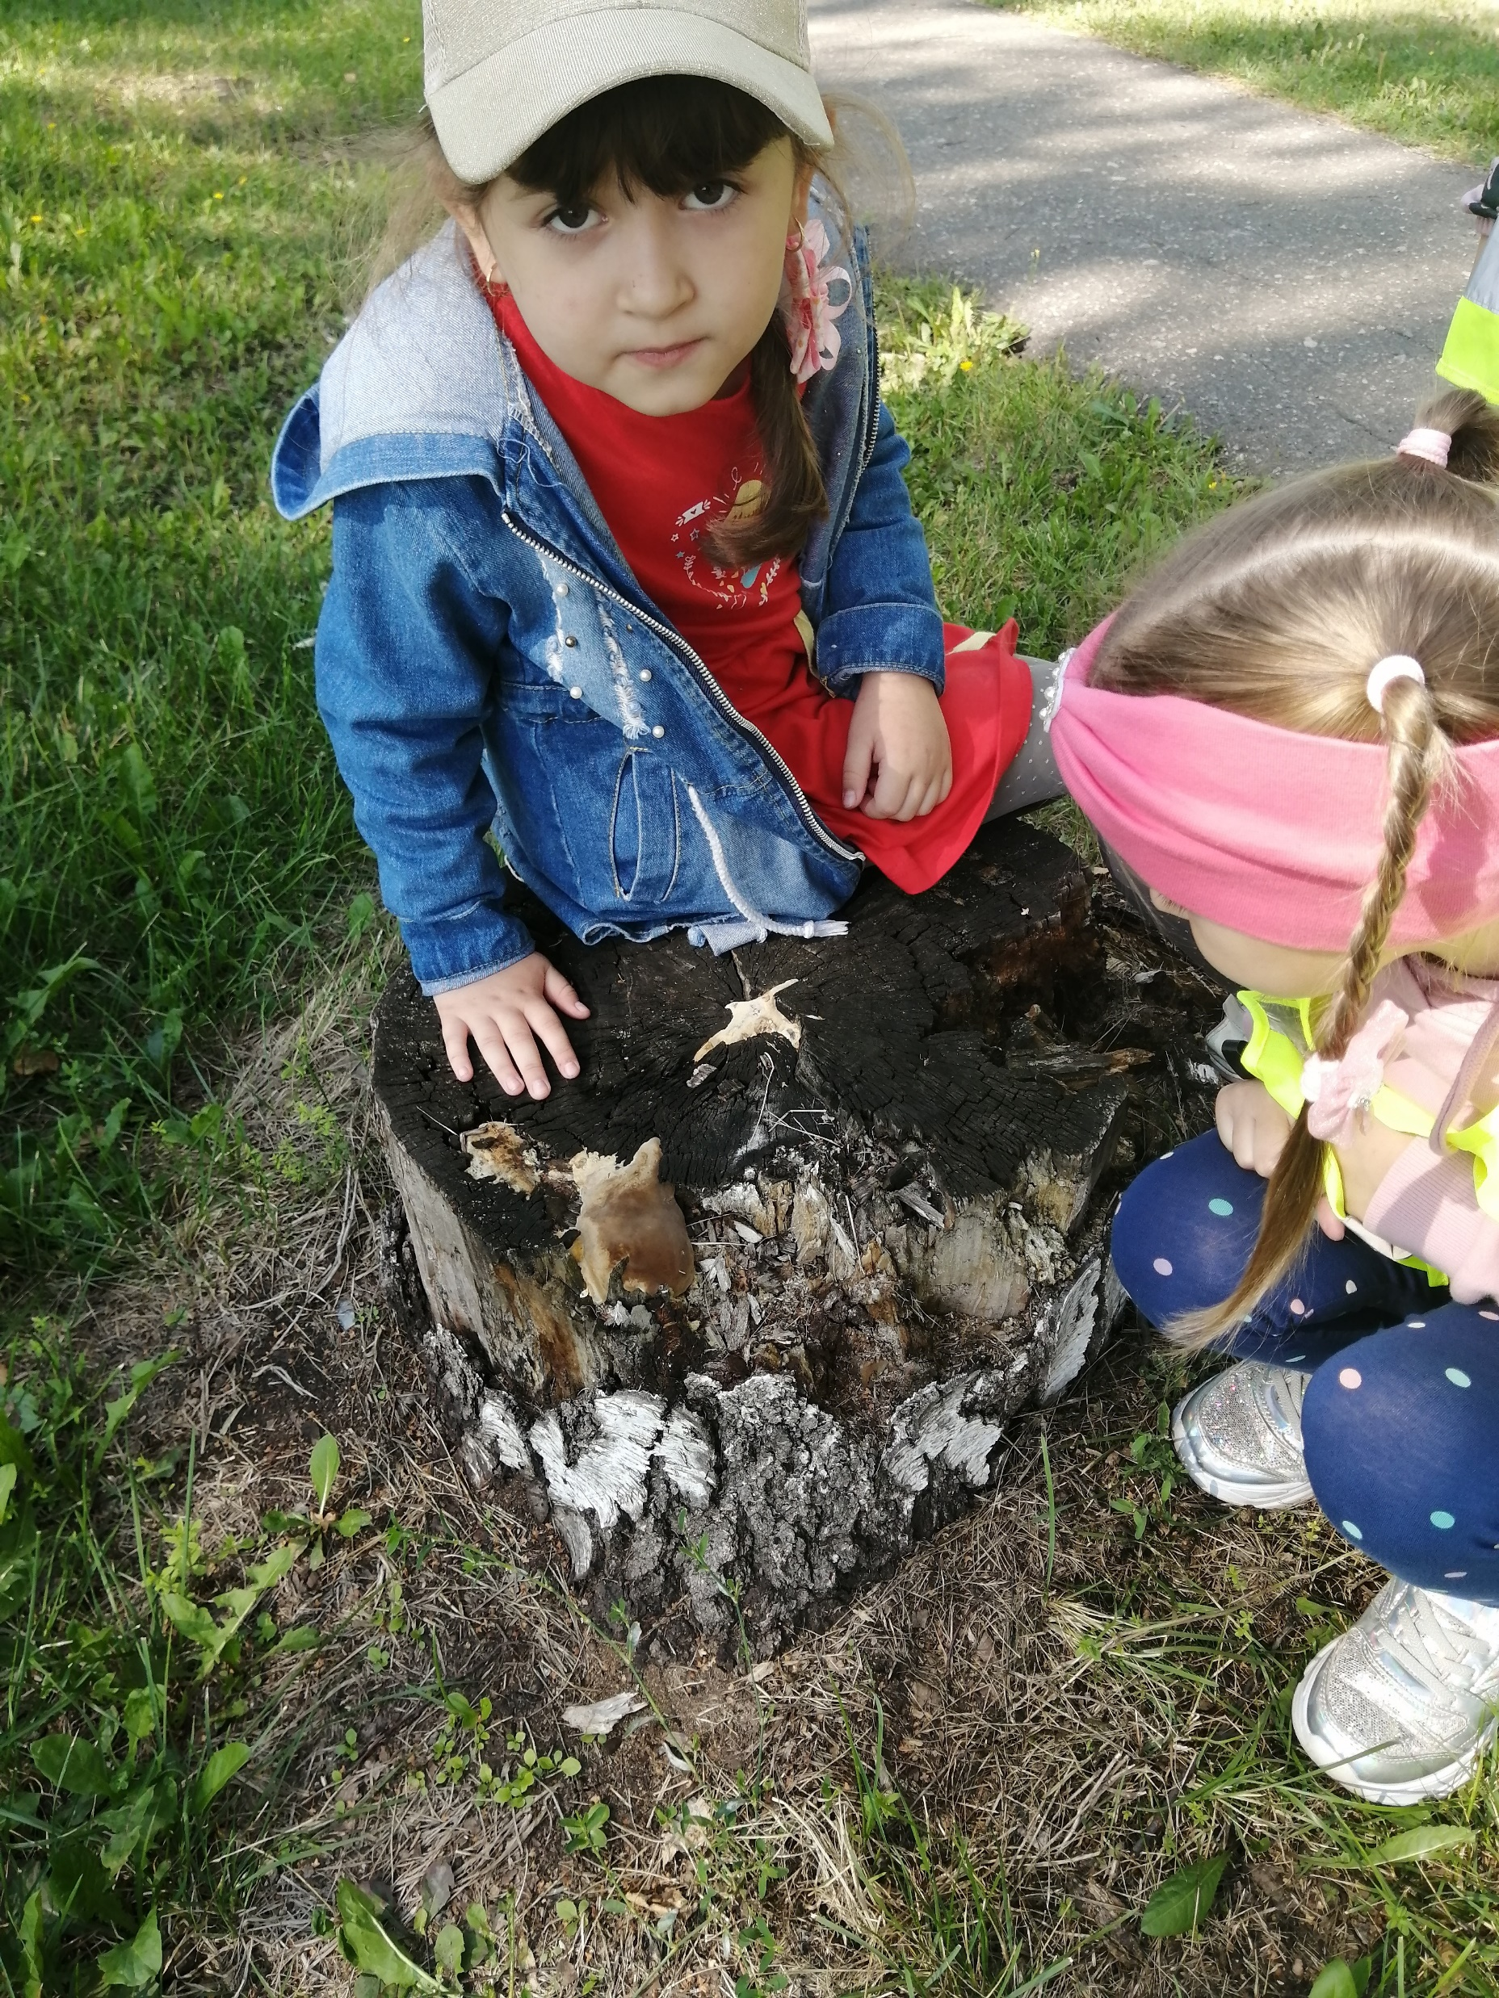
Грибы

Slide 24
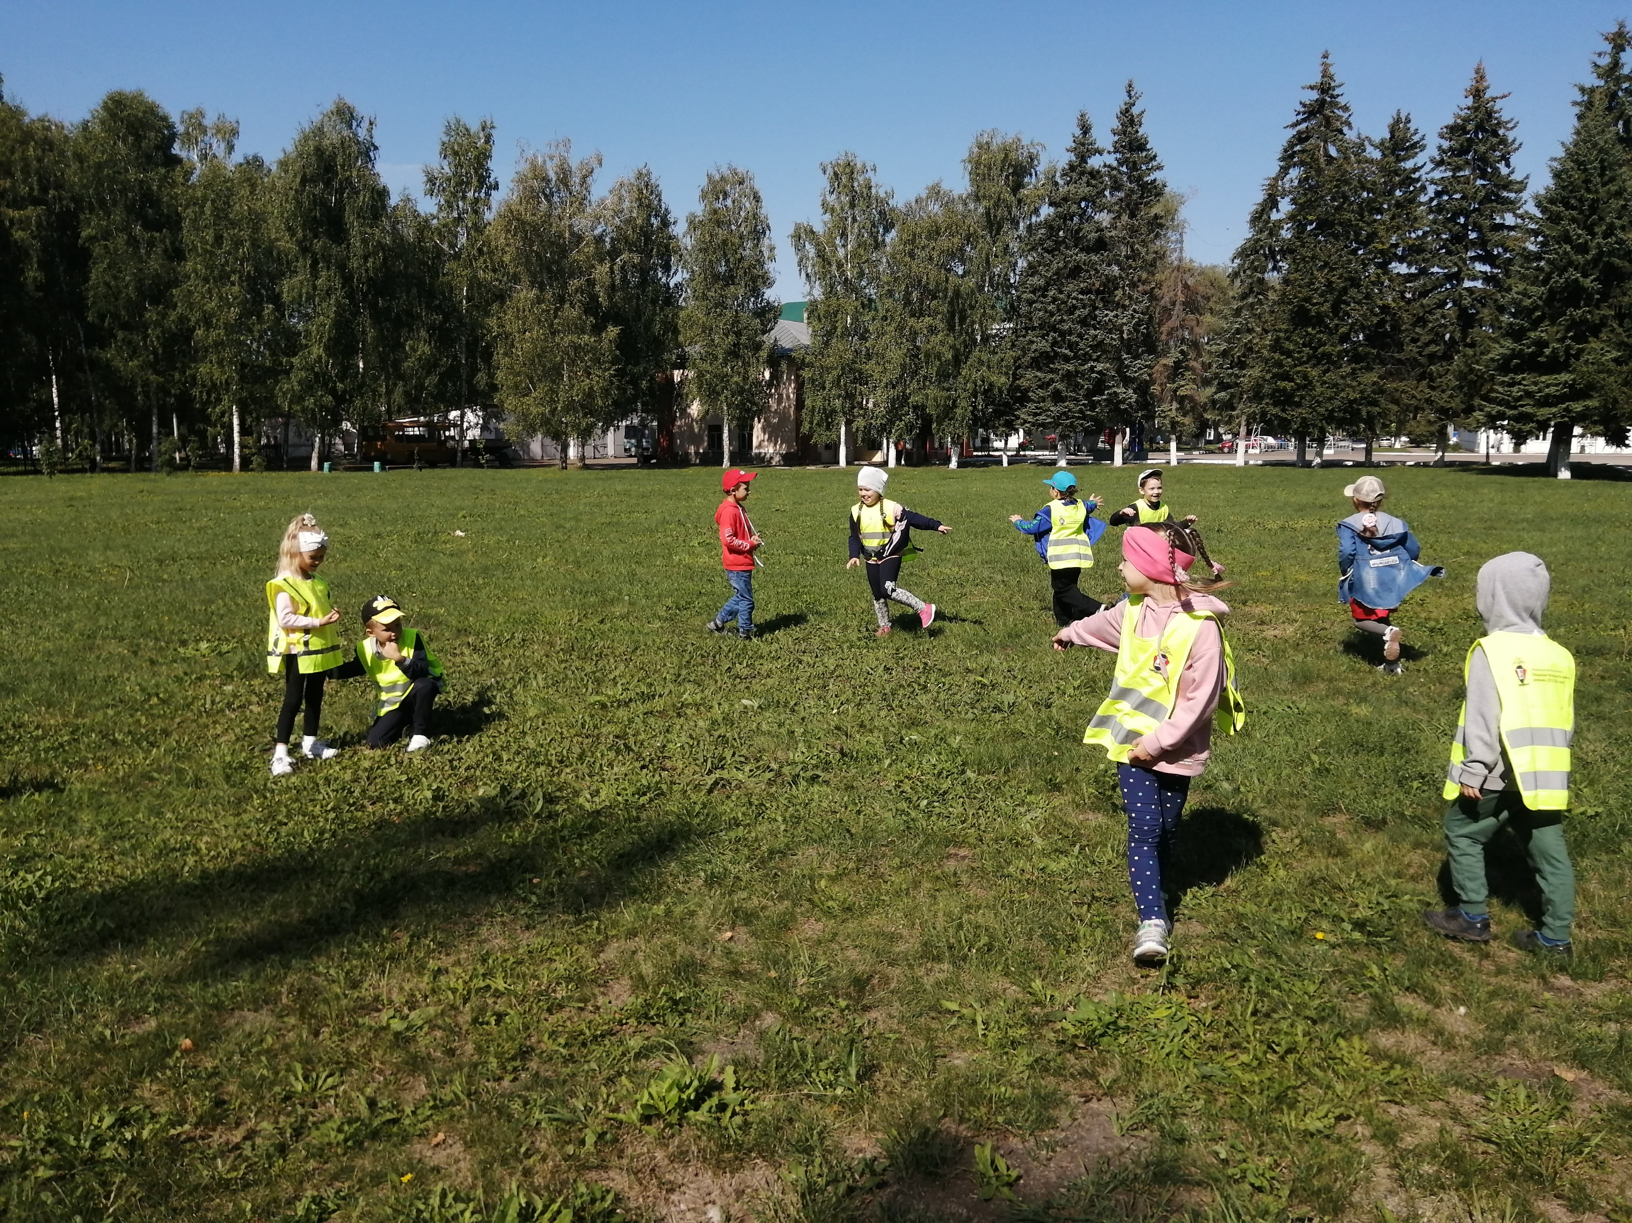
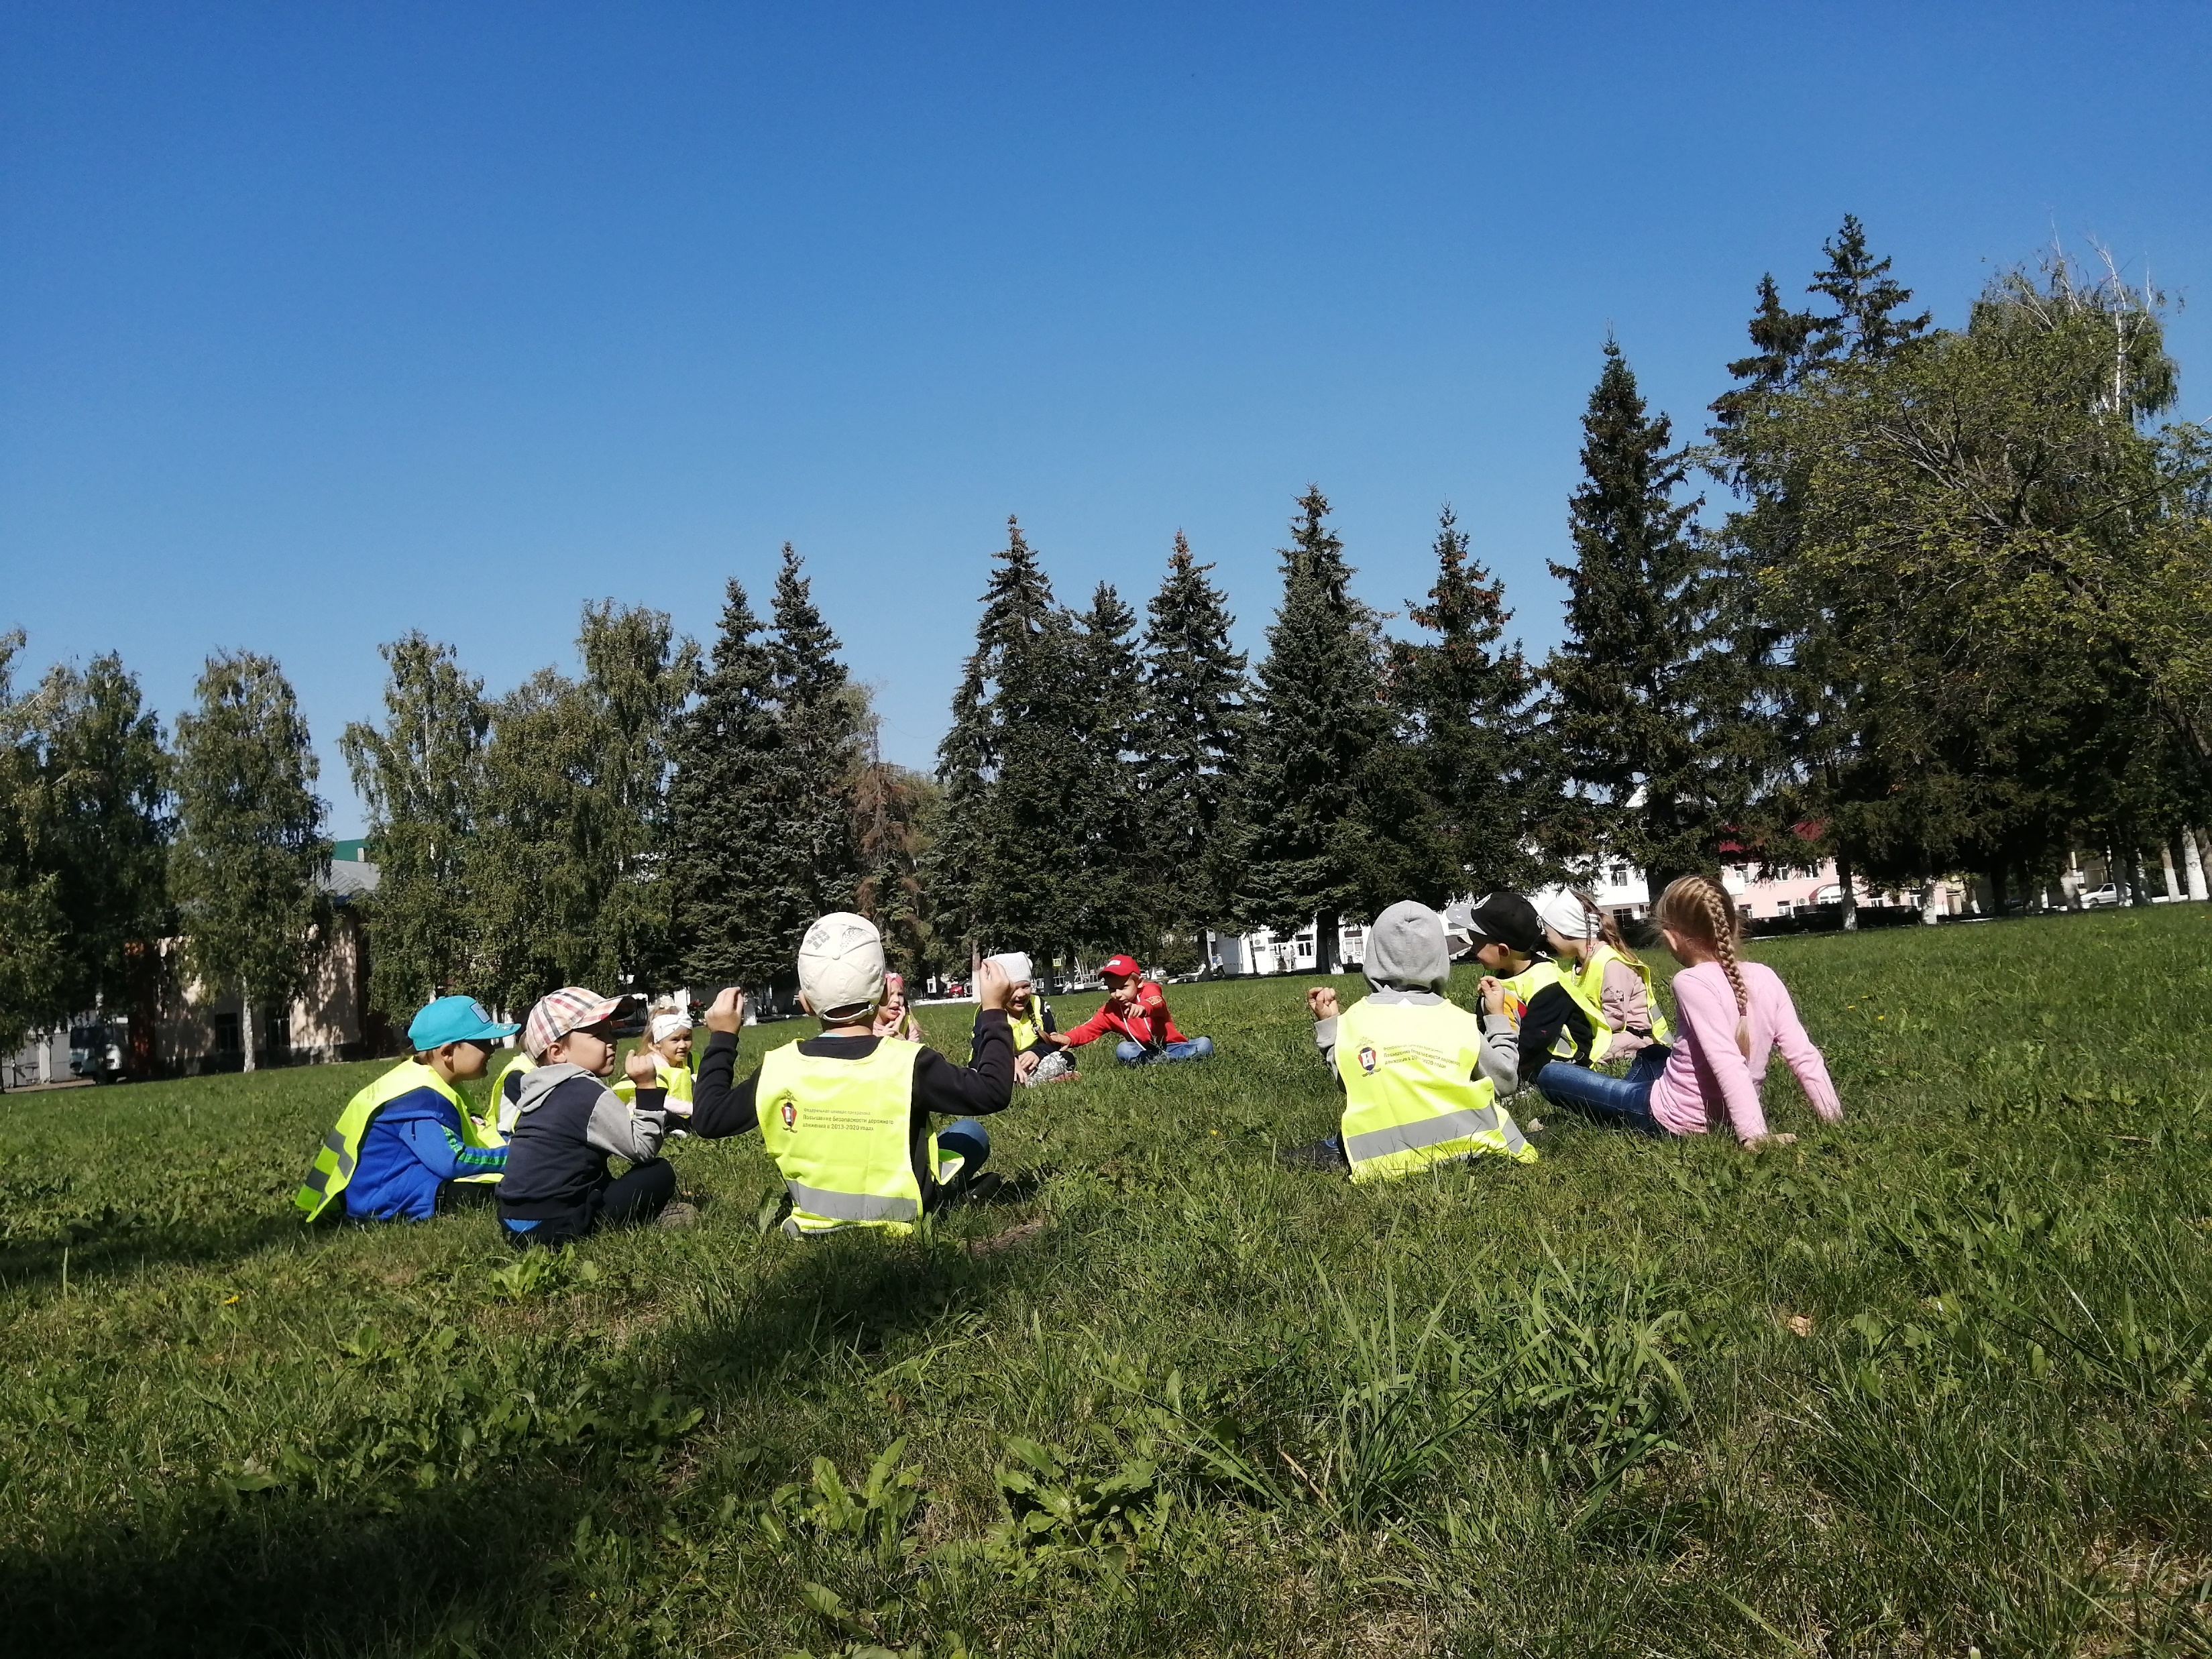
Луг

Slide 25
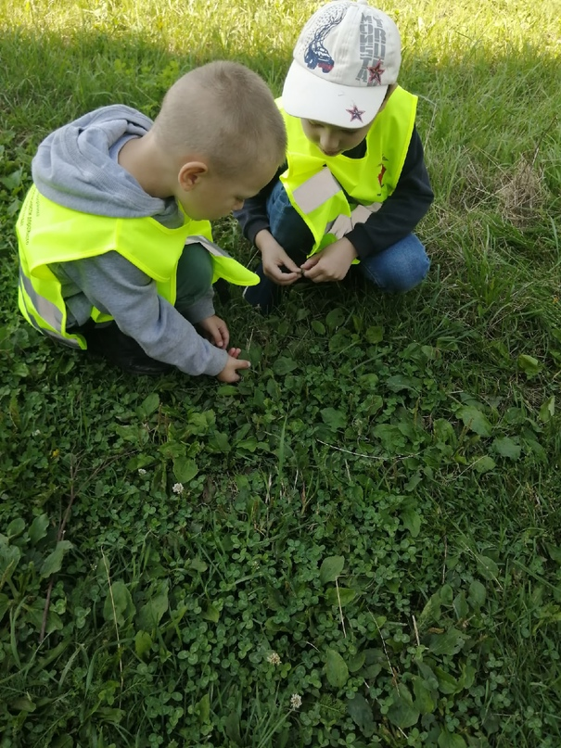
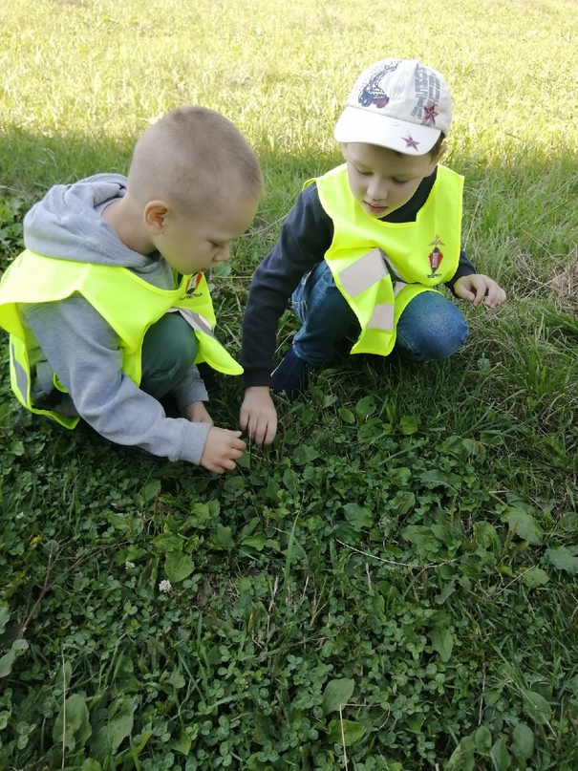
Лечебная трава. Подорожник.

